Slide 1
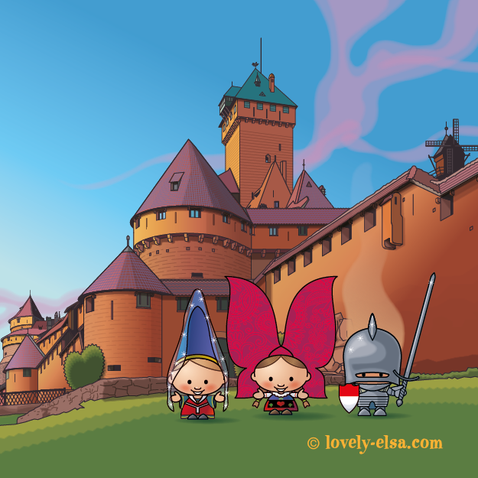


Pour voir la beauté du paysage, il faut le regarder avec le cœur...
L’instant
Photos prises
par différents randonneurs
pour le plaisir
du partage
au Château du Guirbaden

Slide 2


Le château de Guirbaden
Le château de Guirbaden ou Girbaden est un château fort médiéval en ruine situé près
du village de Mollkirch dans le Bas-Rhin.
De par sa superficie, il était le plus grand château-fort d'Alsace.
Les ruines sont accessibles depuis le village de Mollkirch ou Grendelbruch par des chemins de randonnée.
Le château fut construit au XIe siècle sur un lieu déjà occupé par les Romains.
Fondé par Hugues III d'Eguisheim pour protéger l'abbaye d'Altorf, il passe dès 1027 sous domination du Duc de Souabe et d'Alsace Ernest II. Il fut agrandi par l'empereur Frédéric II en 1219-1226.
Le château subit pendant cinq siècles plusieurs attaques, destructions et reconstructions. Il est notamment incendié en 1633, réparé par Frédéric de Rathsamhausen en 1647, incendié à nouveau en 1652 puis enfin rasé par les Français en 1657.
Il échoit finalement à la famille de Rohan, et il est vendu en 1790.
Il est classé en 1898 comme monument historique.

Slide 3
Histoire contemporaine
Après être passé de main en main, le château échoit en 1968 à un riche
Entrepreneur alsacien qui décide de le rénover. Après avoir démonté la porte
il fait venir des pelleteuses qui déblaient la partie est du château.
Il injecte du béton dans la façade ouest du palais, ouverte sur le fossé, pour la consolider, et la pare de pierre prises sur les remparts de la partie est du château pour dissimuler le béton.
Les travaux sont brusquement arrêtés en 1971.
Dans les années 1990, le château est à nouveau revendu. Son nouveau propriétaire
installe des portes pour sécuriser les accès au donjon et en interdire l'accès,
après que son accès soit devenu difficile.
Depuis 2015, une association s'est mise en place pour restaurer
le château.

Slide 4
Légende du château de Guirbaden
Une légende est attachée au château. Elle raconte que les comtes d'Eguisheim revinrent des croisades avec des Templiers. Ceux-ci s'installèrent au château et accumulèrent un grand trésor. Les Templiers subirent ensuite les persécutions qui amenèrent leur ordre à disparaître.
Leur dernière héritière était une certaine Odile. Celle-ci ne voulut pas se marier et
mourut, encore jeune, de maladie. Toutefois, sentant sa fin arriver, elle avait pris soin de demander à un serviteur d'enterrer le trésor auprès de son corps, qui devait être profondément enfoui, sous le château. Le serviteur fit comme on lui avait ordonné et, lorsqu'il sentit sa propre fin arriver, il transmit l'emplacement du tombeau, à son fils. Ce fils fit de même avec son fils et le secret se transmit, de génération en génération, sans que le repos d'Odile soit troublé. Mais le secret échut, un jour, à deux jumeaux, dont la convoitise fut trop forte. Ils décidèrent de s'emparer du trésor : ils se rendirent de nuit à l'emplacement du tombeau et creusèrent.
Mais ce faisant, ils fragilisèrent les appuis du rocher proche. Alors qu'ils voient apparaître le cercueil, un grand pan de rocher s'abat sur la tombe. Les deux jumeaux ont été ensevelis, près du trésor, tant convoité.

Slide 5
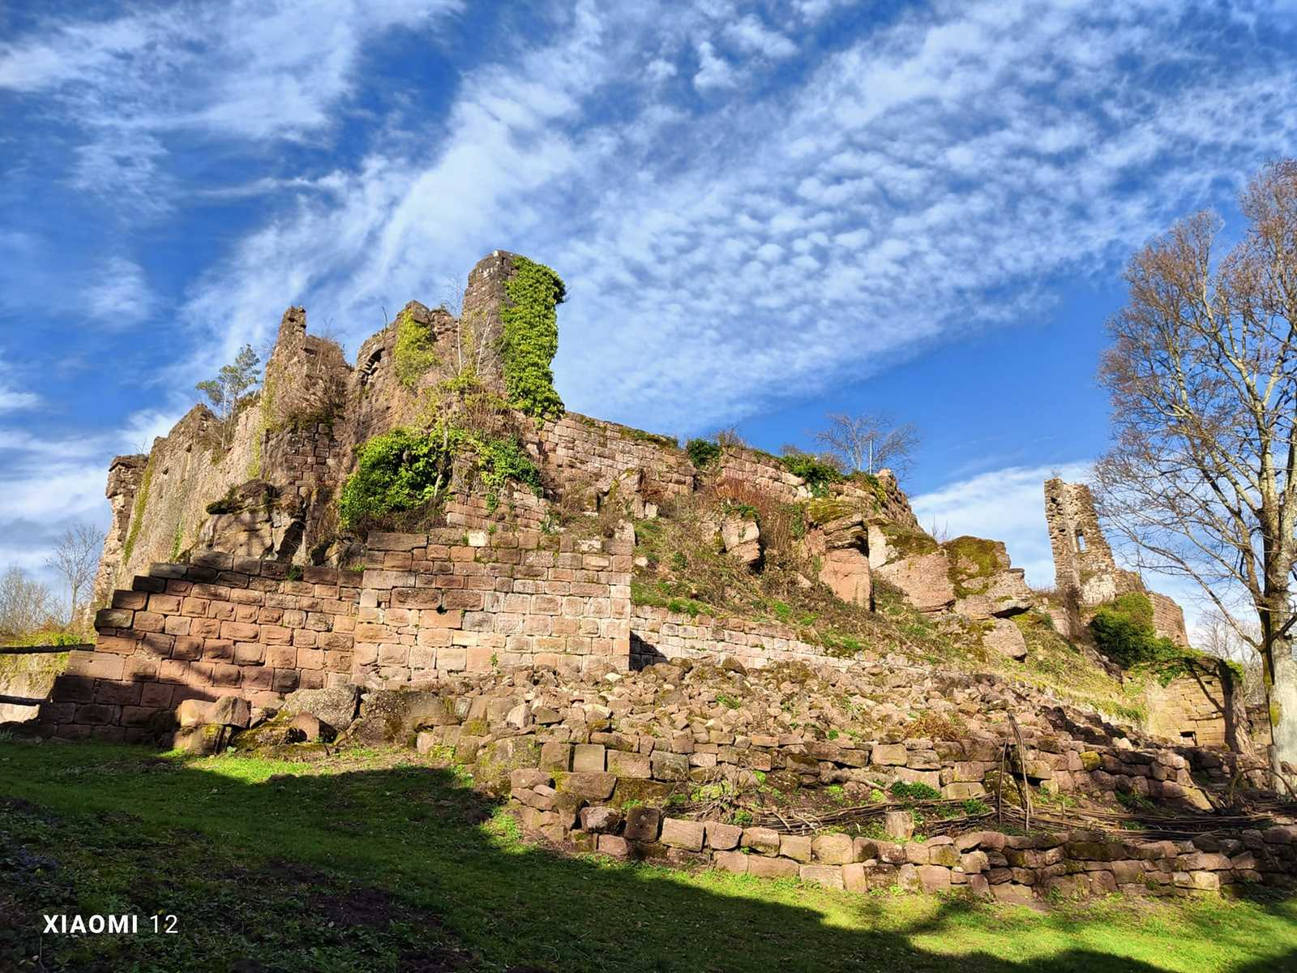

Slide 6
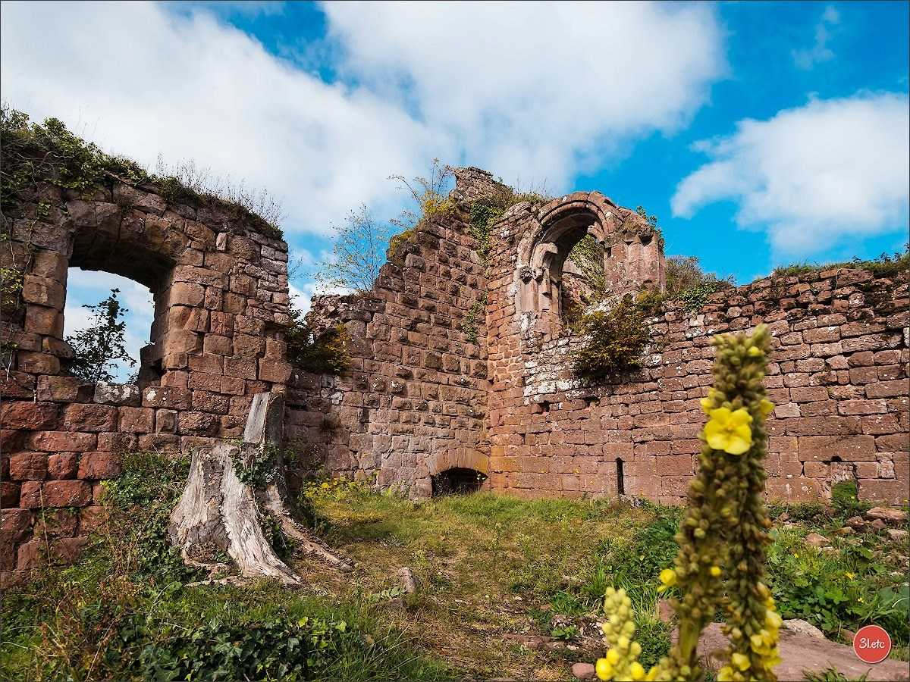

Slide 7
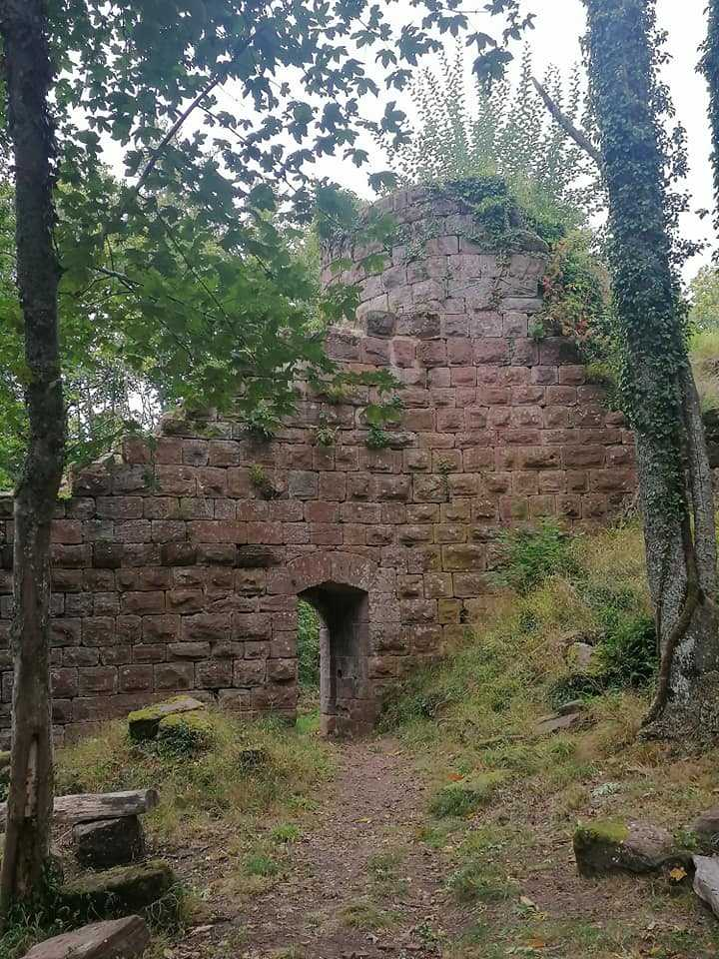

Slide 8
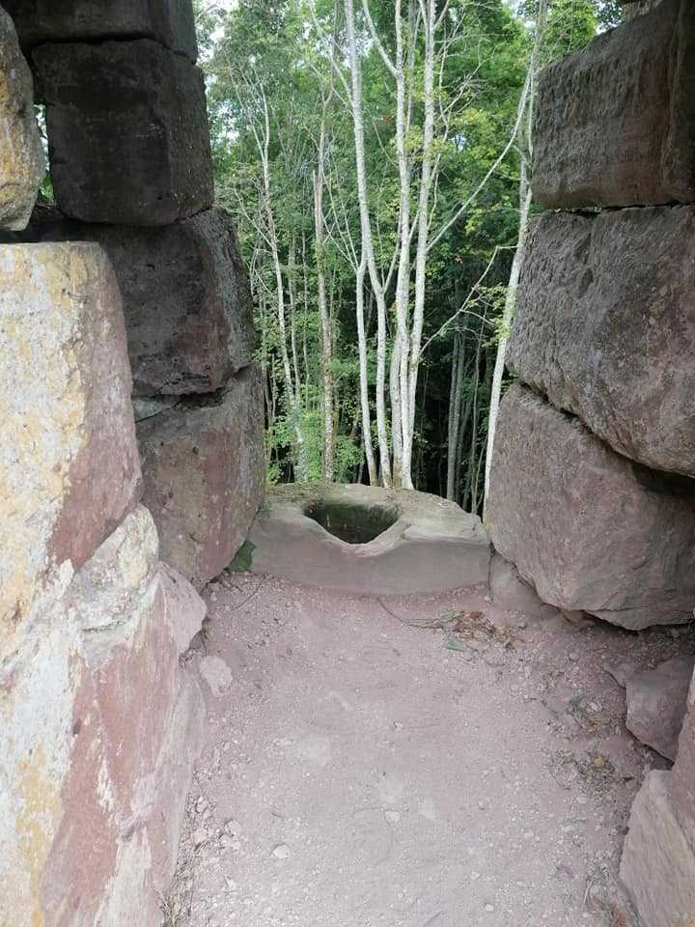

Slide 9
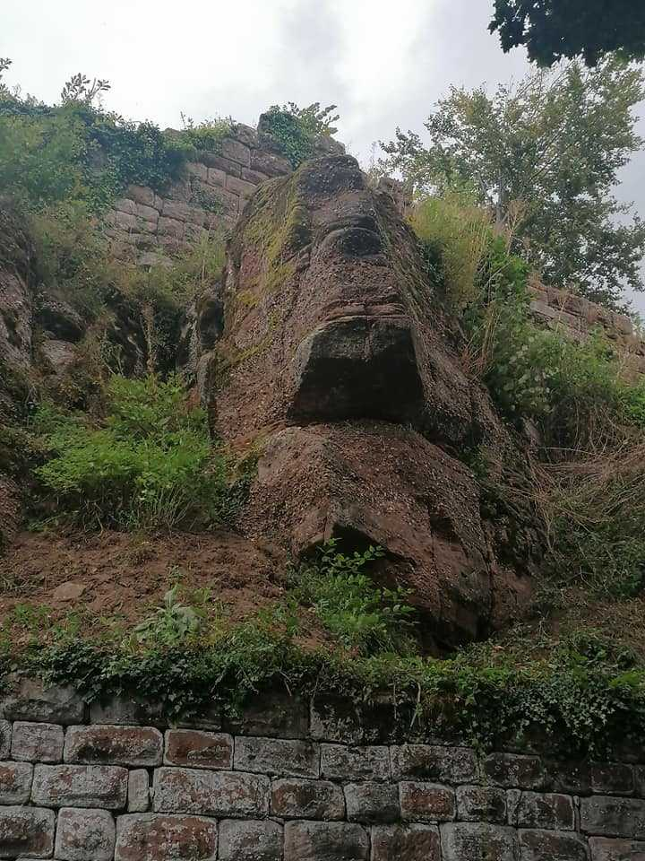

Slide 10
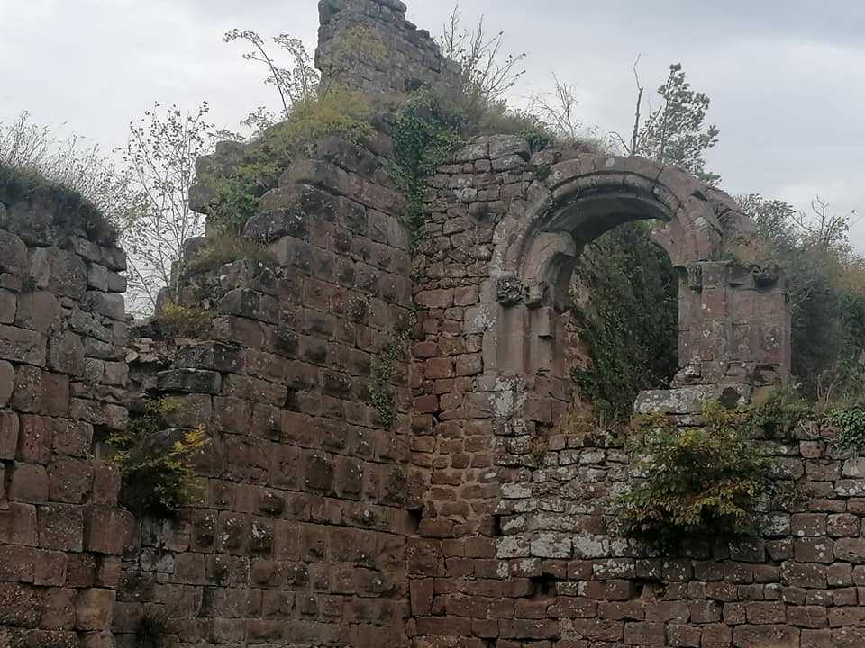

Slide 11
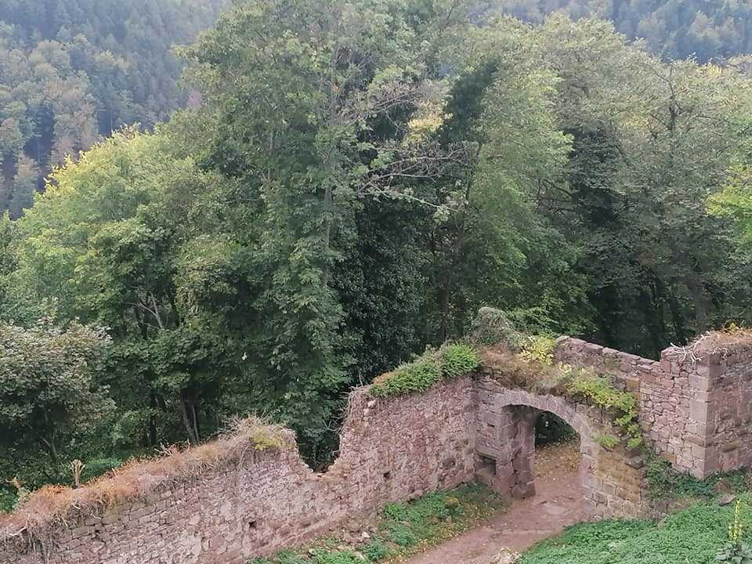

Slide 12
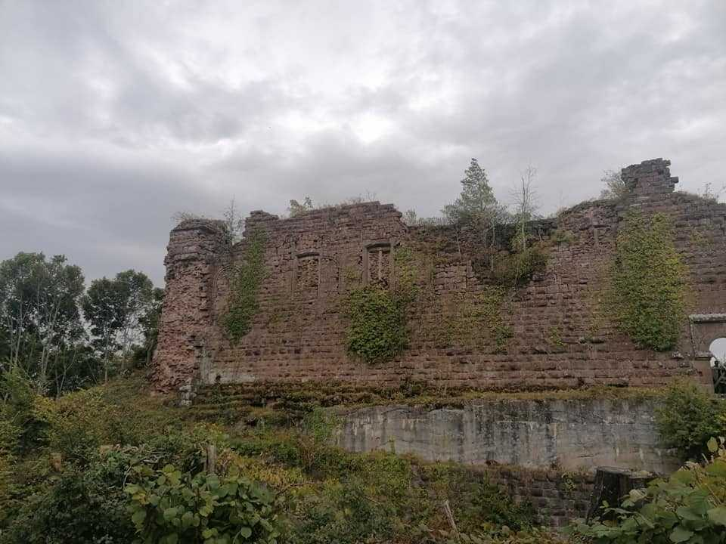

Slide 13
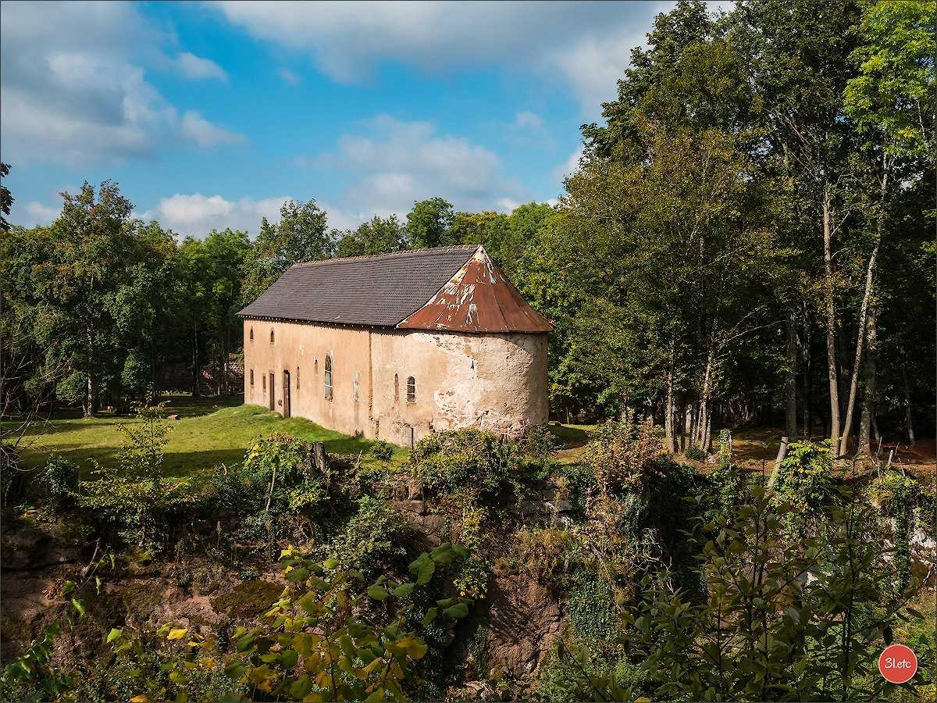

Slide 14
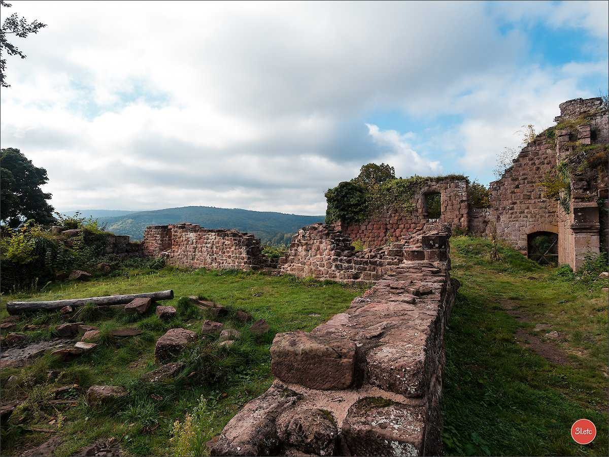

Slide 15
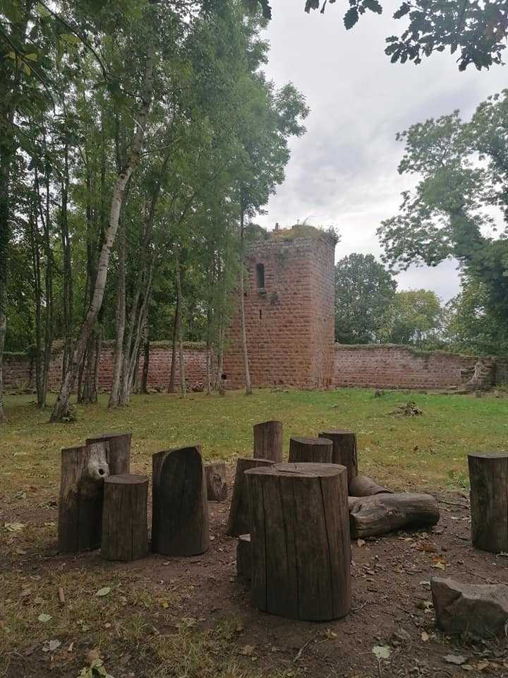

Slide 16
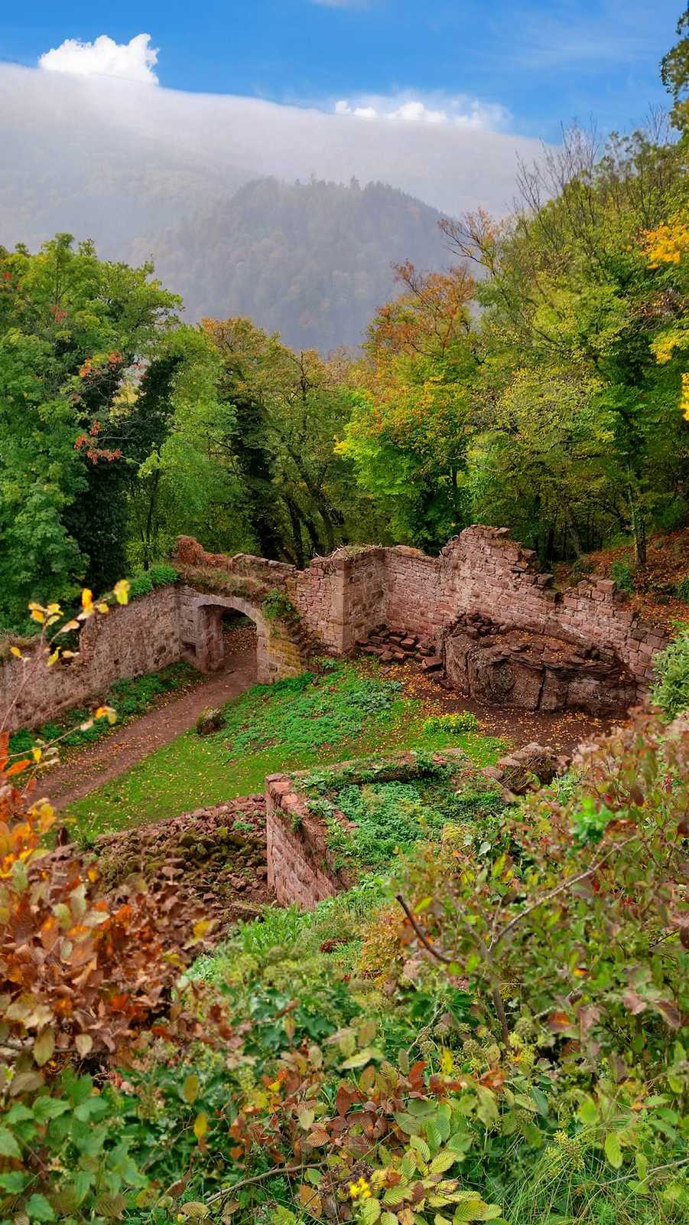

Slide 17
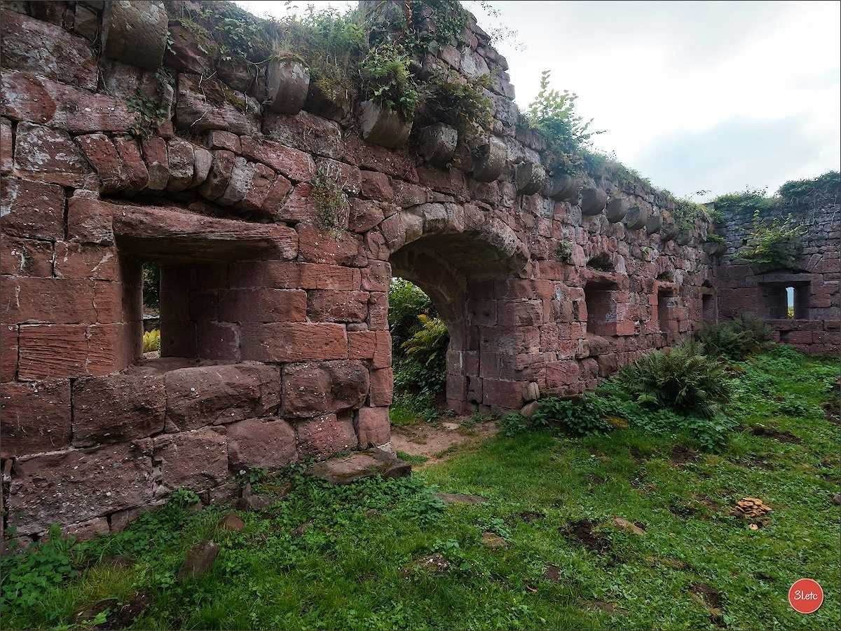

Slide 18
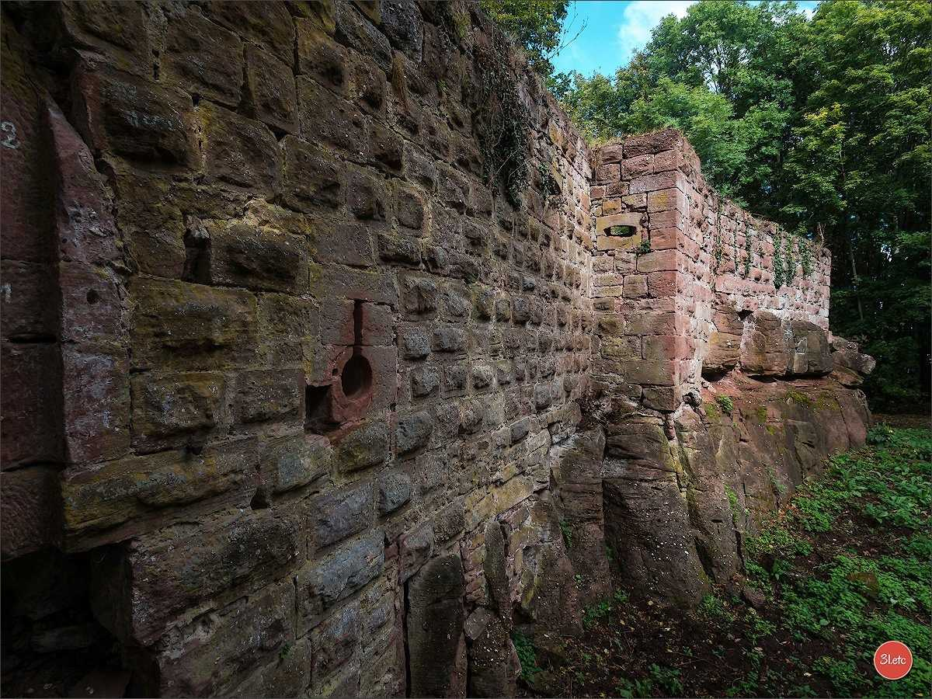

Slide 19
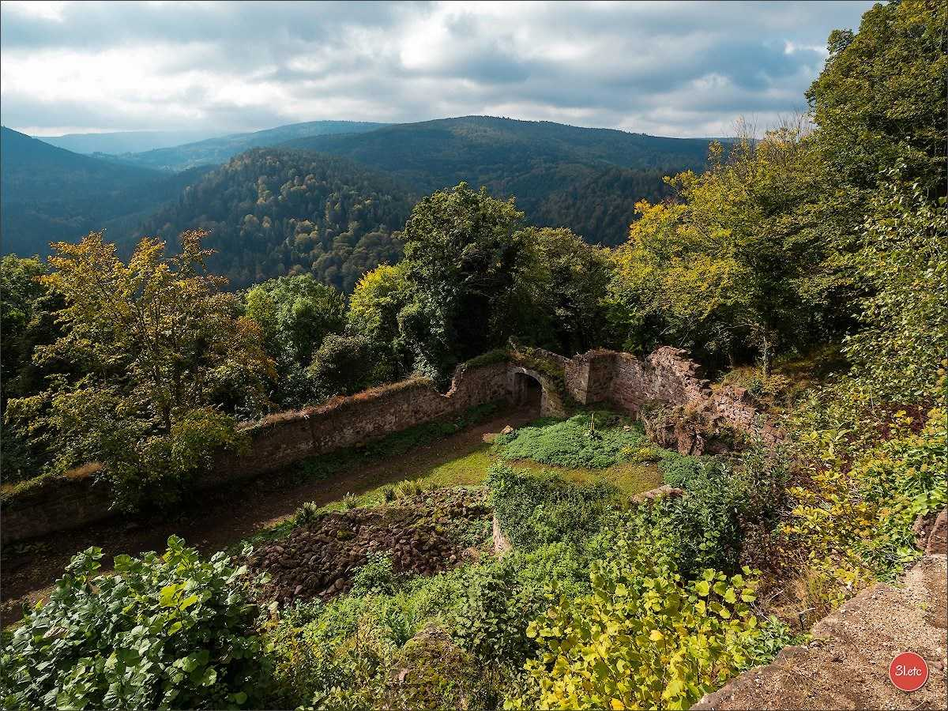

Slide 20
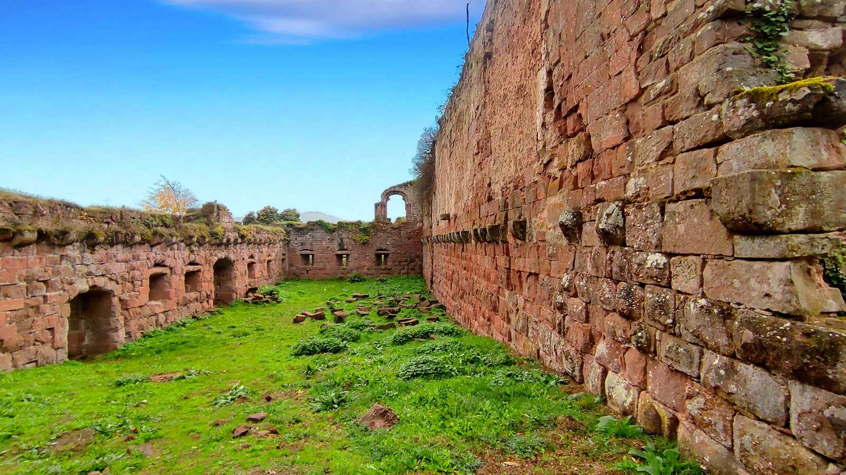

Slide 21
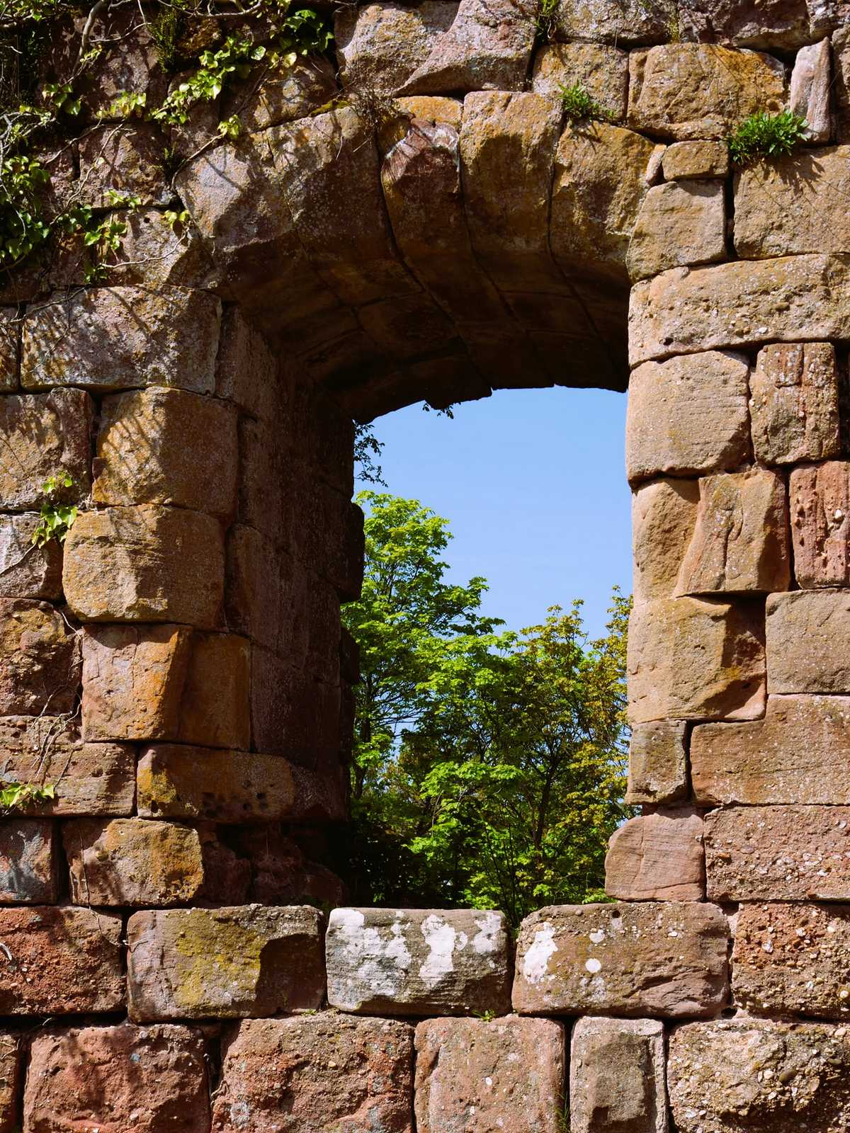

Slide 22
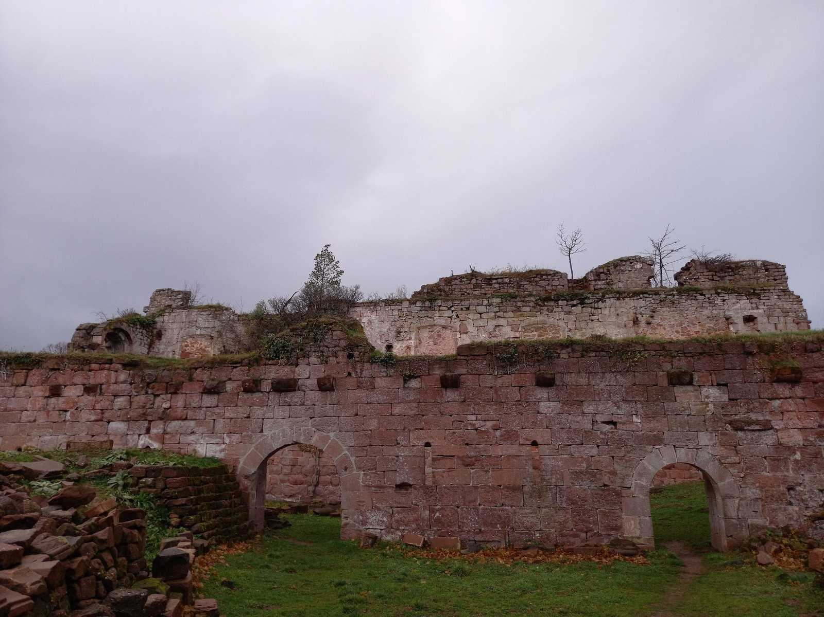

Slide 23
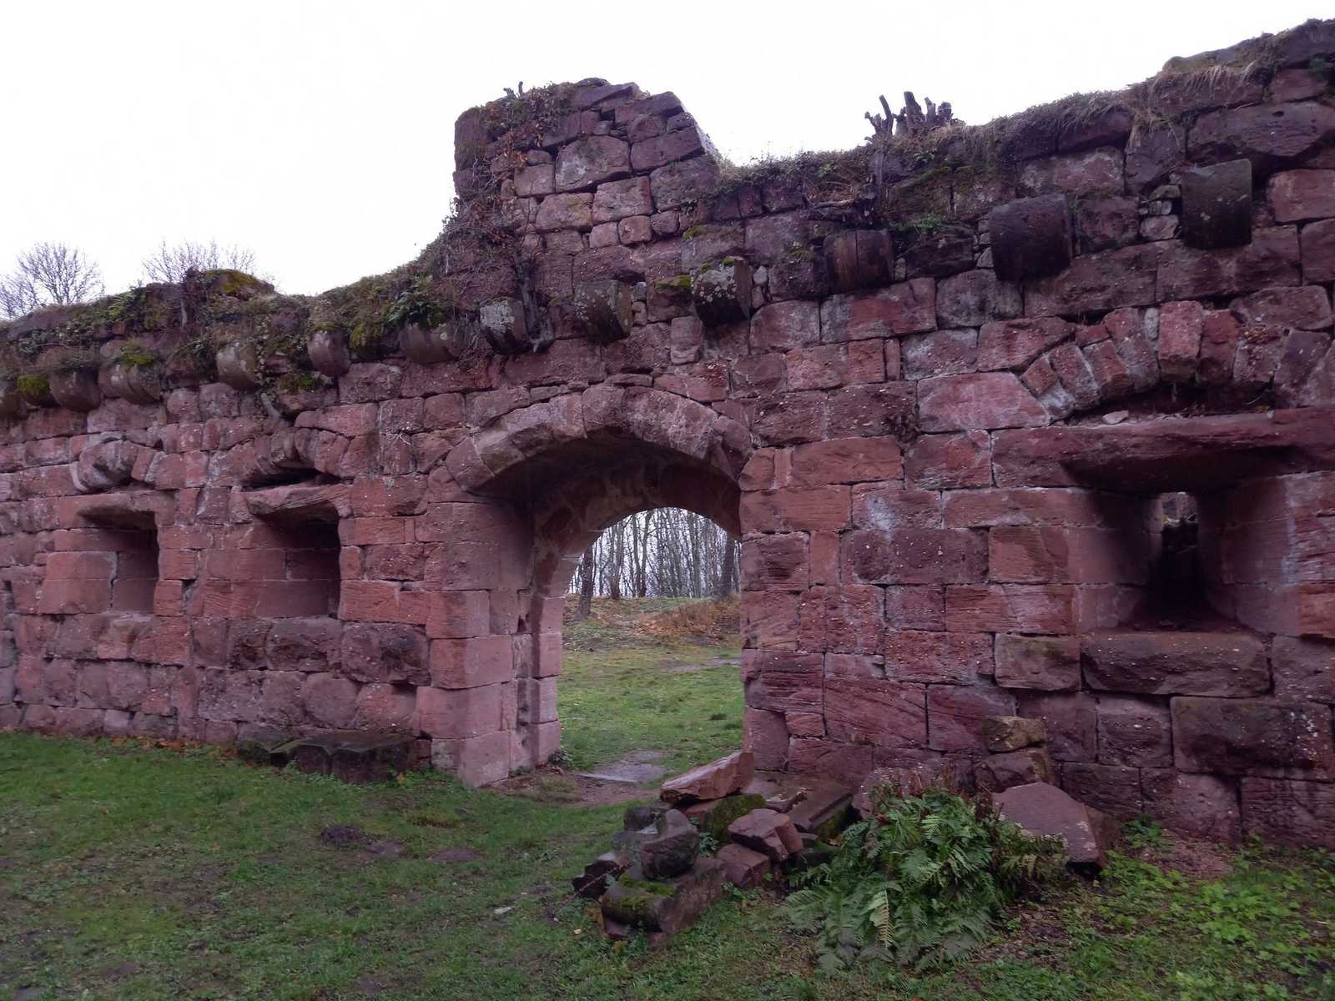

Slide 24
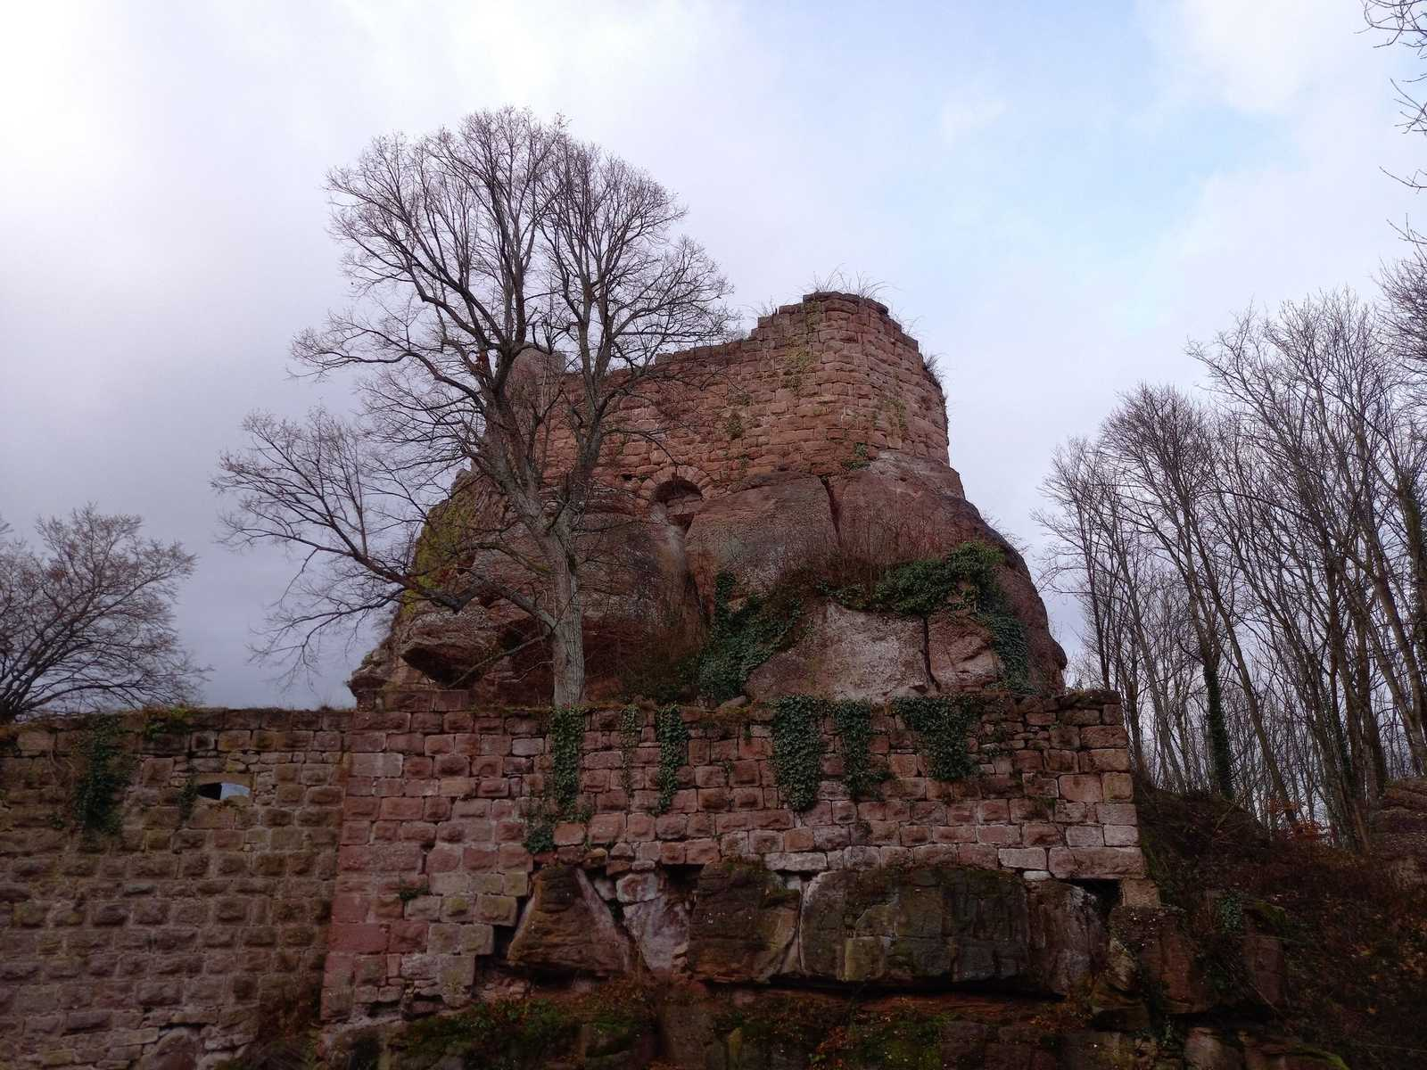

Slide 25
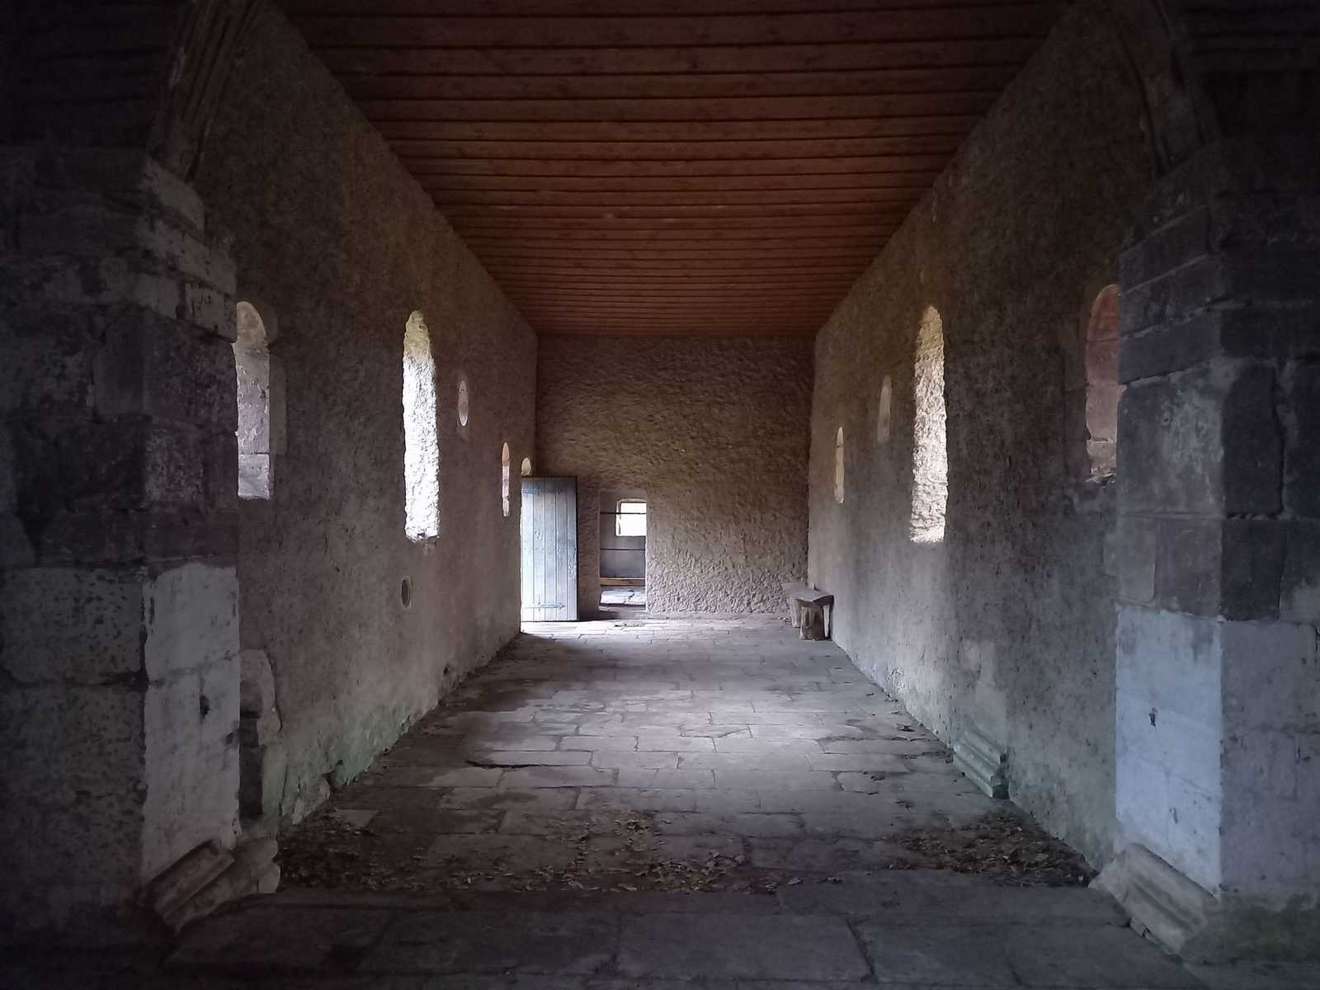

Slide 26
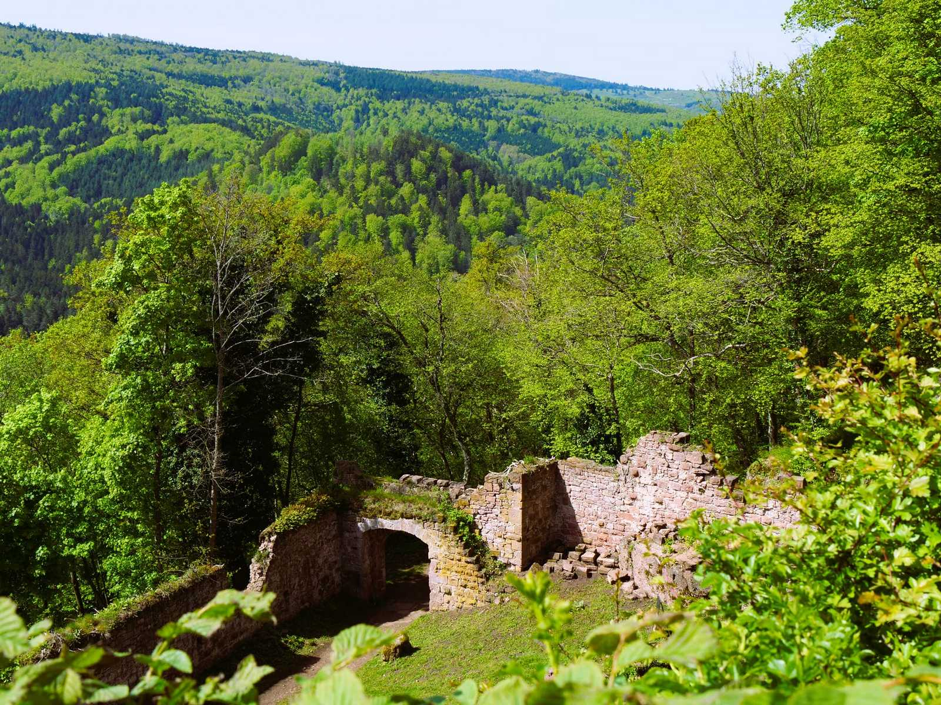

Slide 27
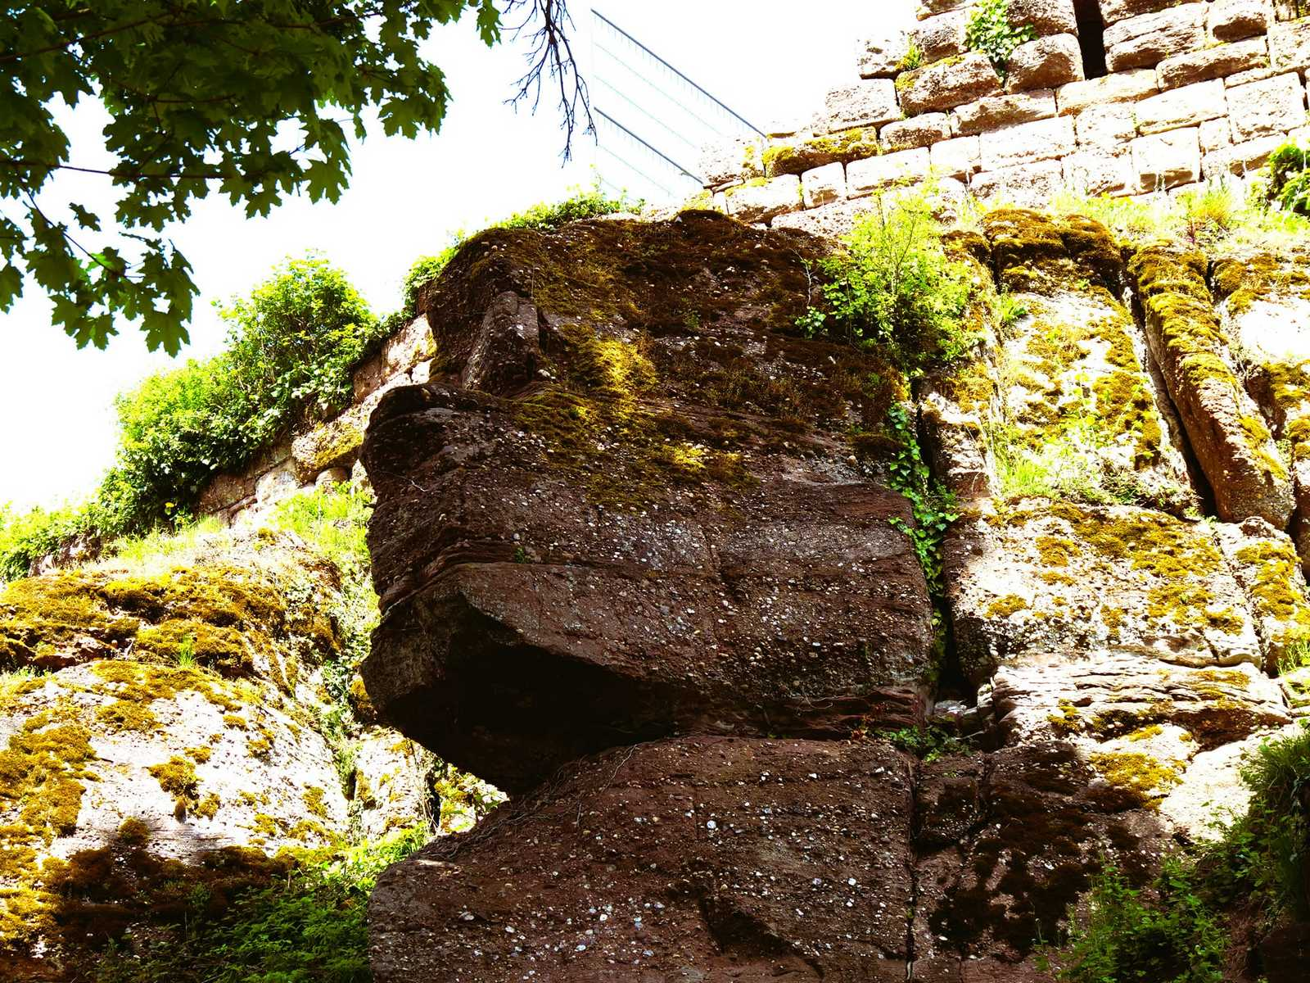

Slide 28


Slide 29


Slide 30
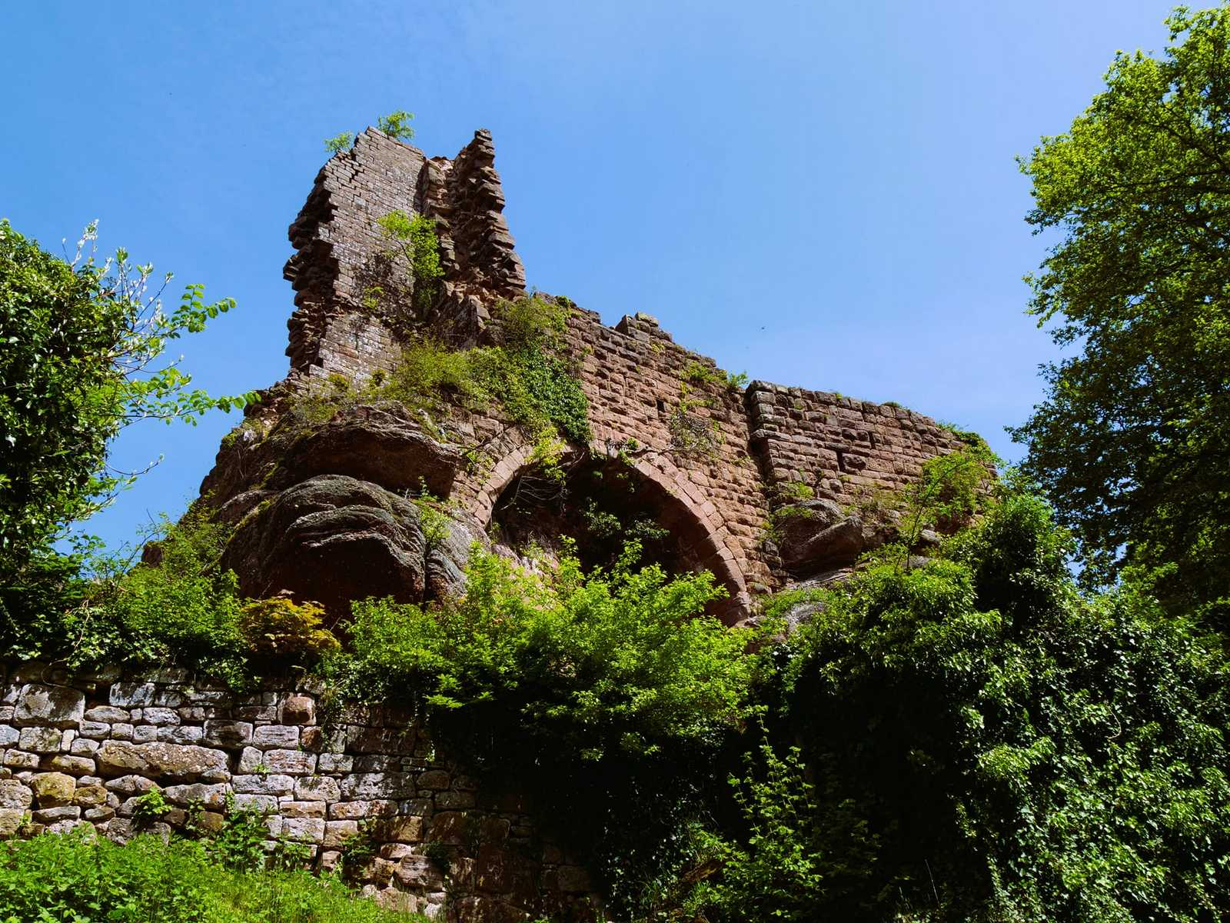

Slide 31
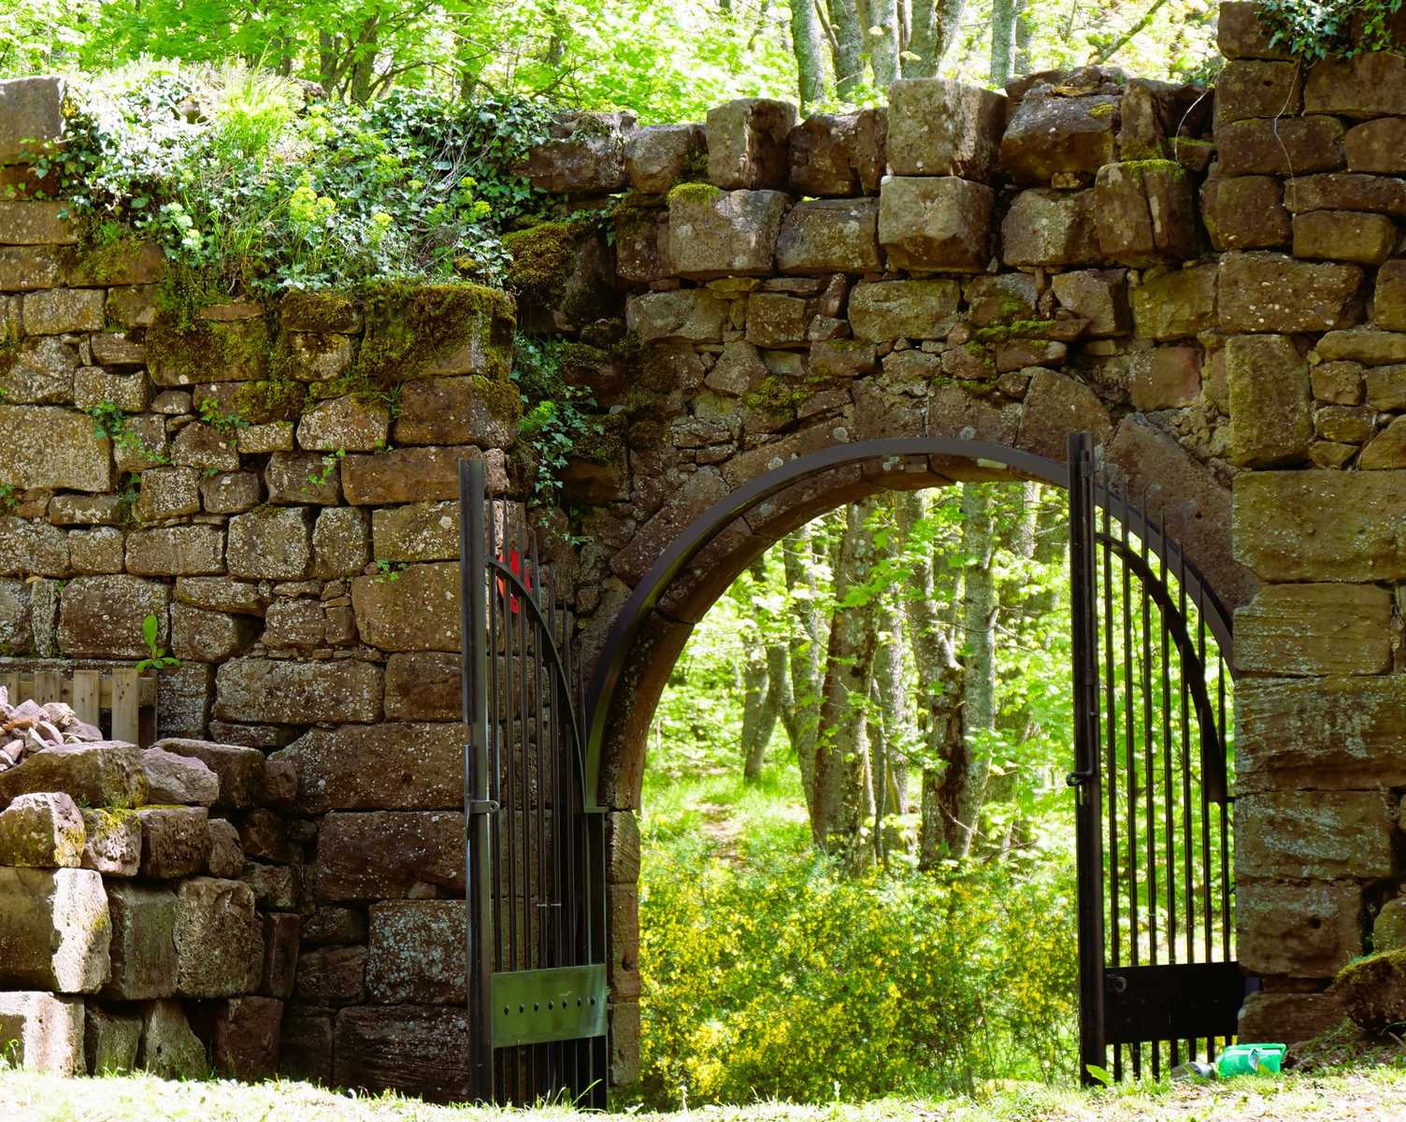

Slide 32


Slide 33
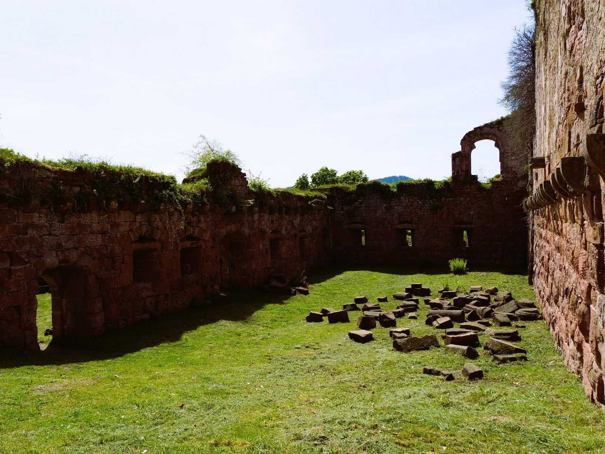

Slide 34
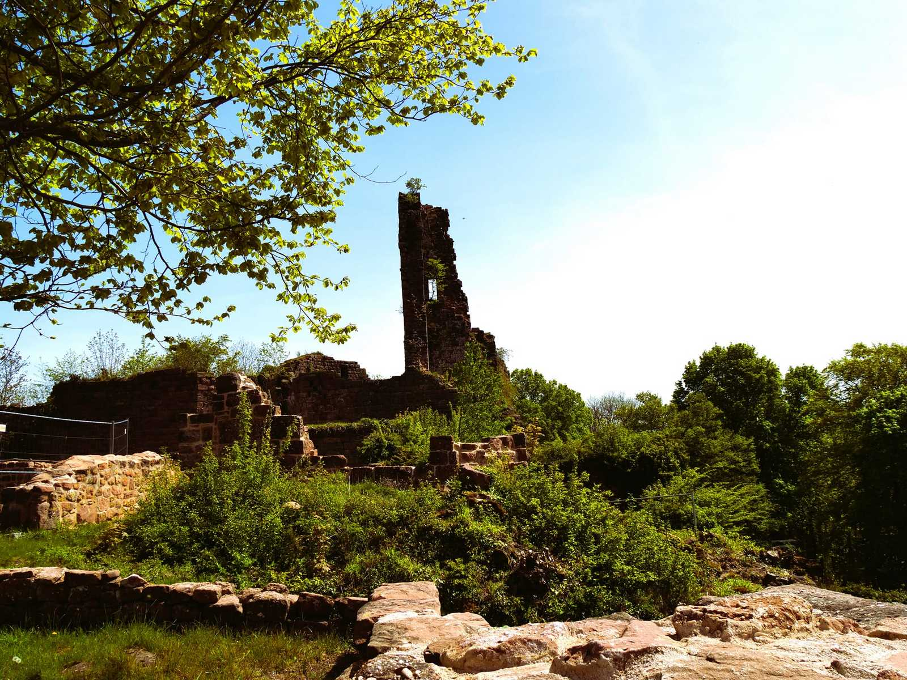

Slide 35
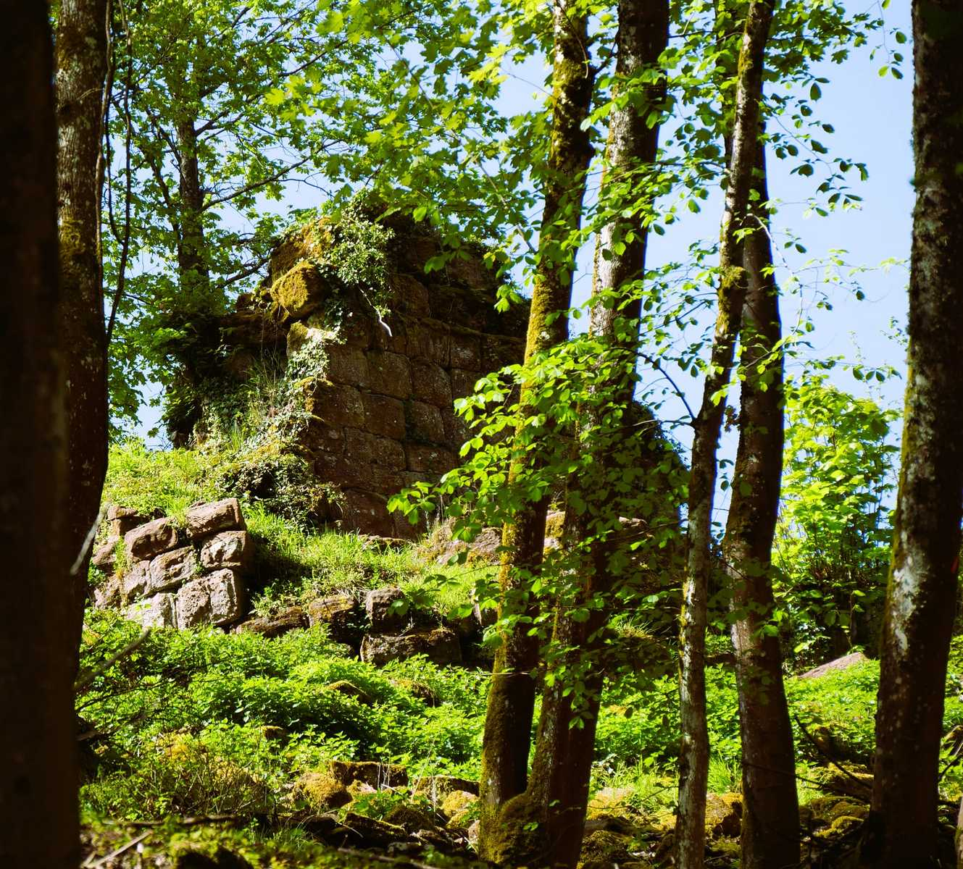

Slide 36
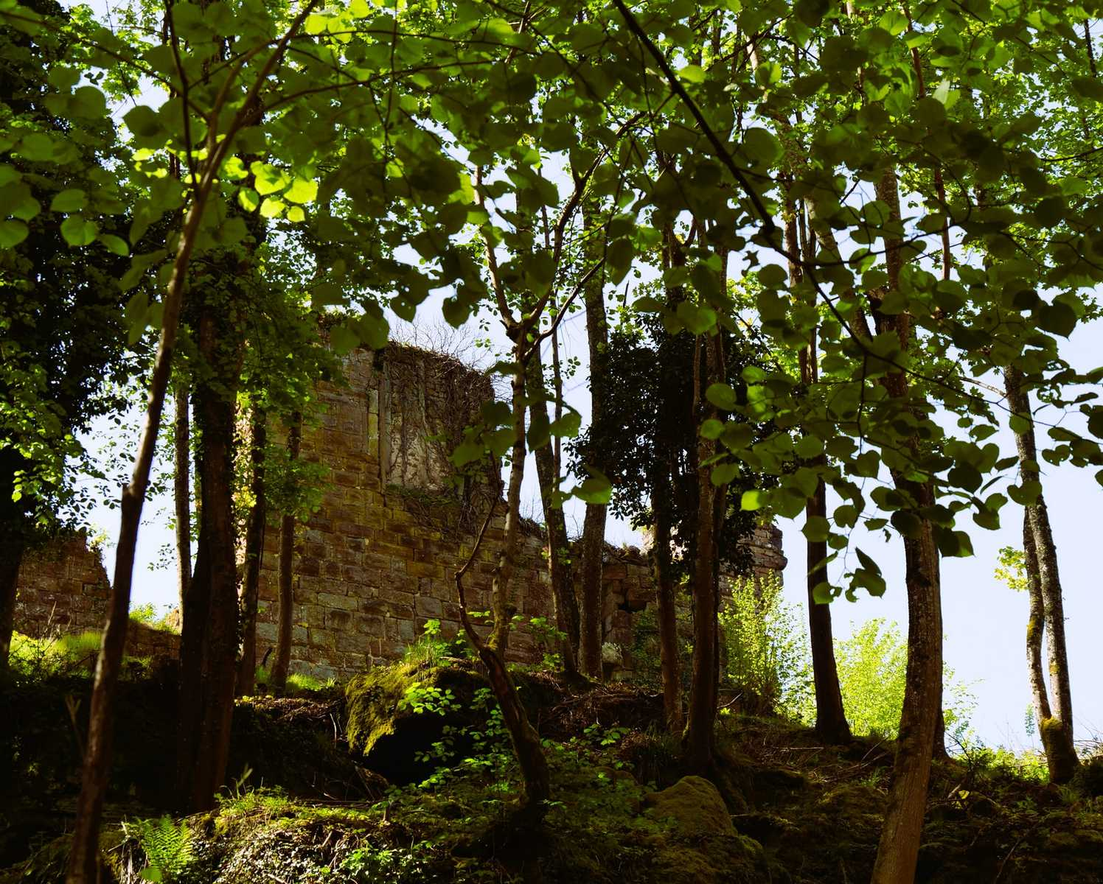

Slide 37
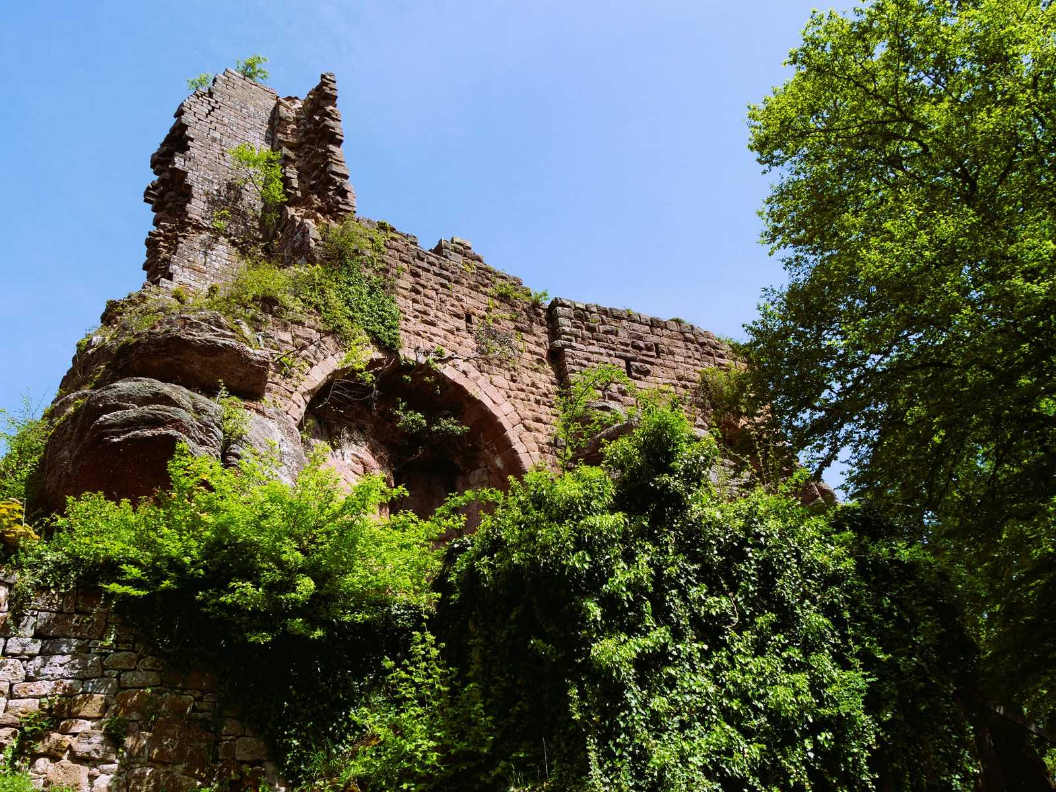

Slide 38
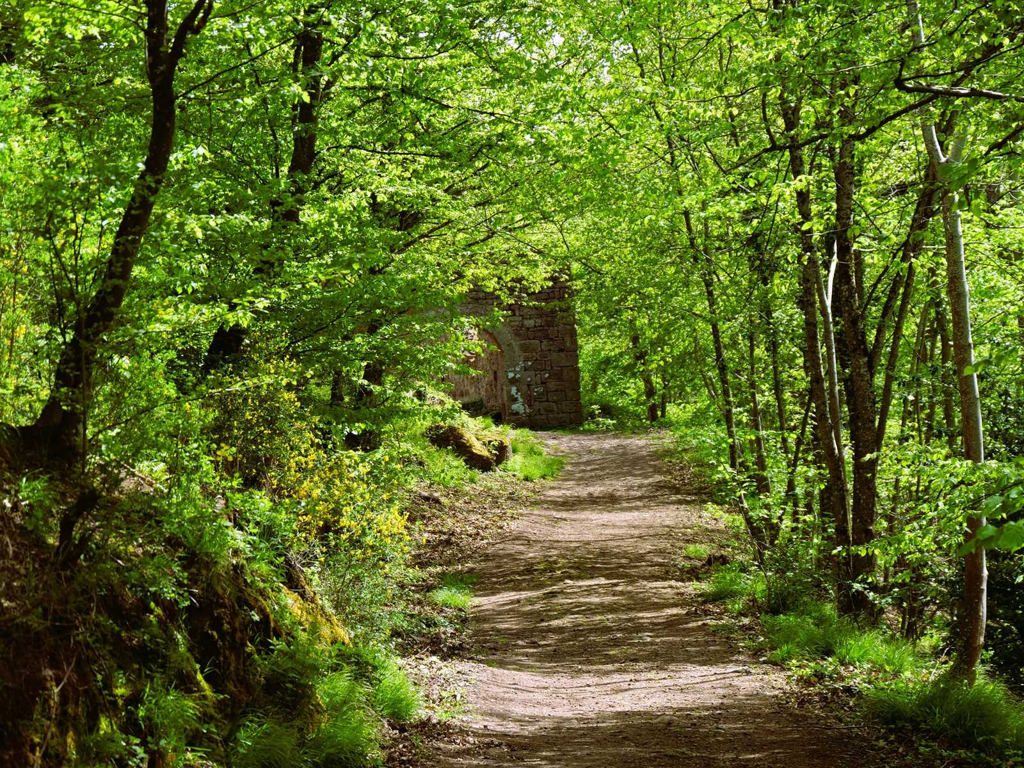

Slide 39
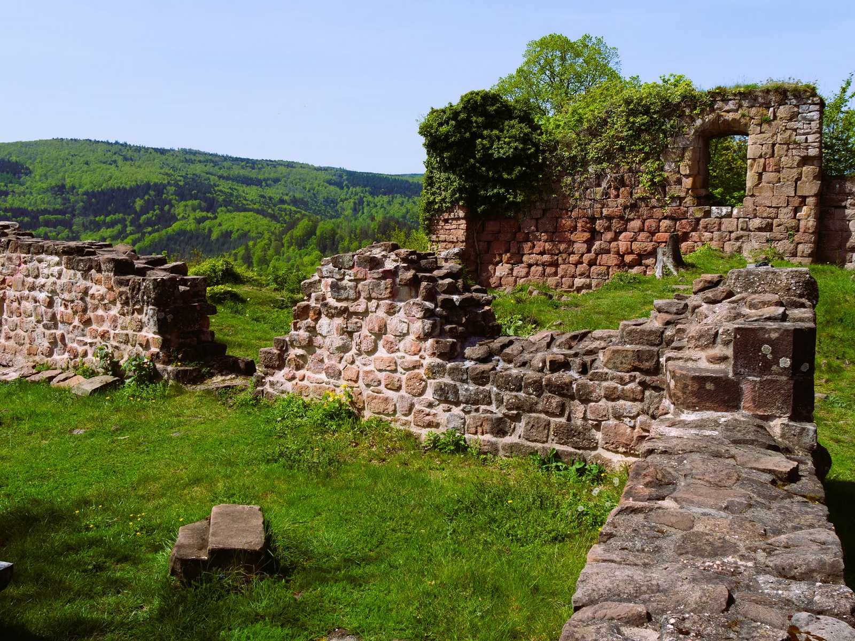

Slide 40
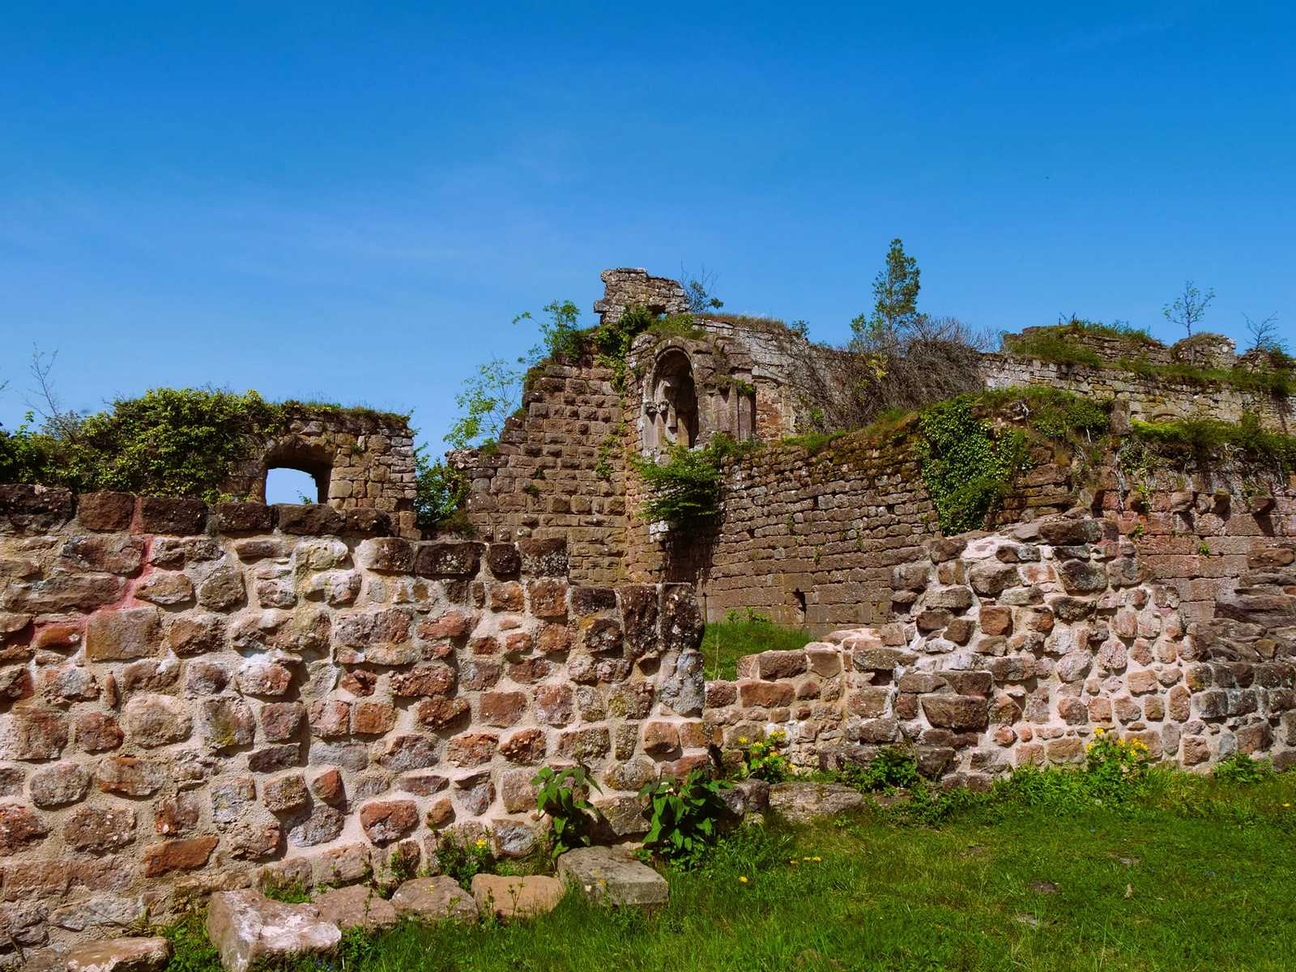

Slide 41
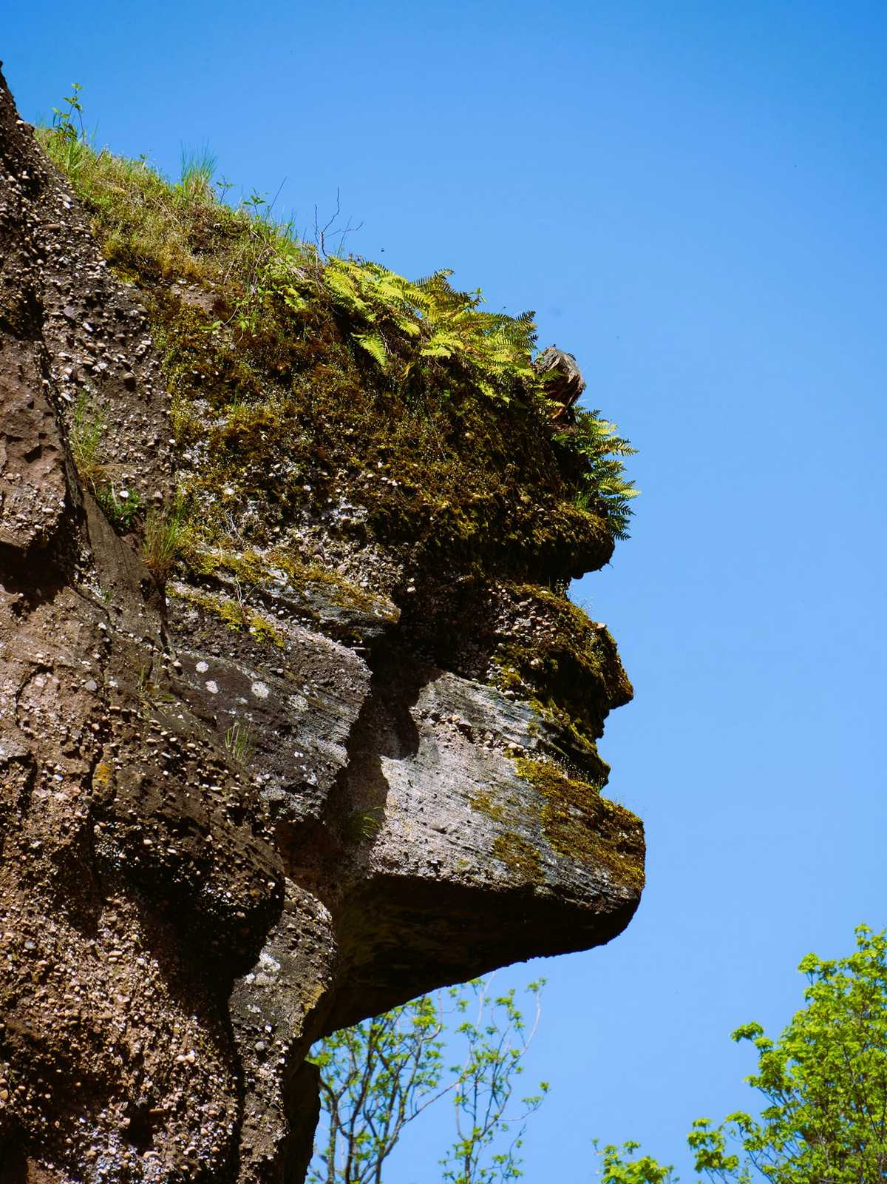

Slide 42
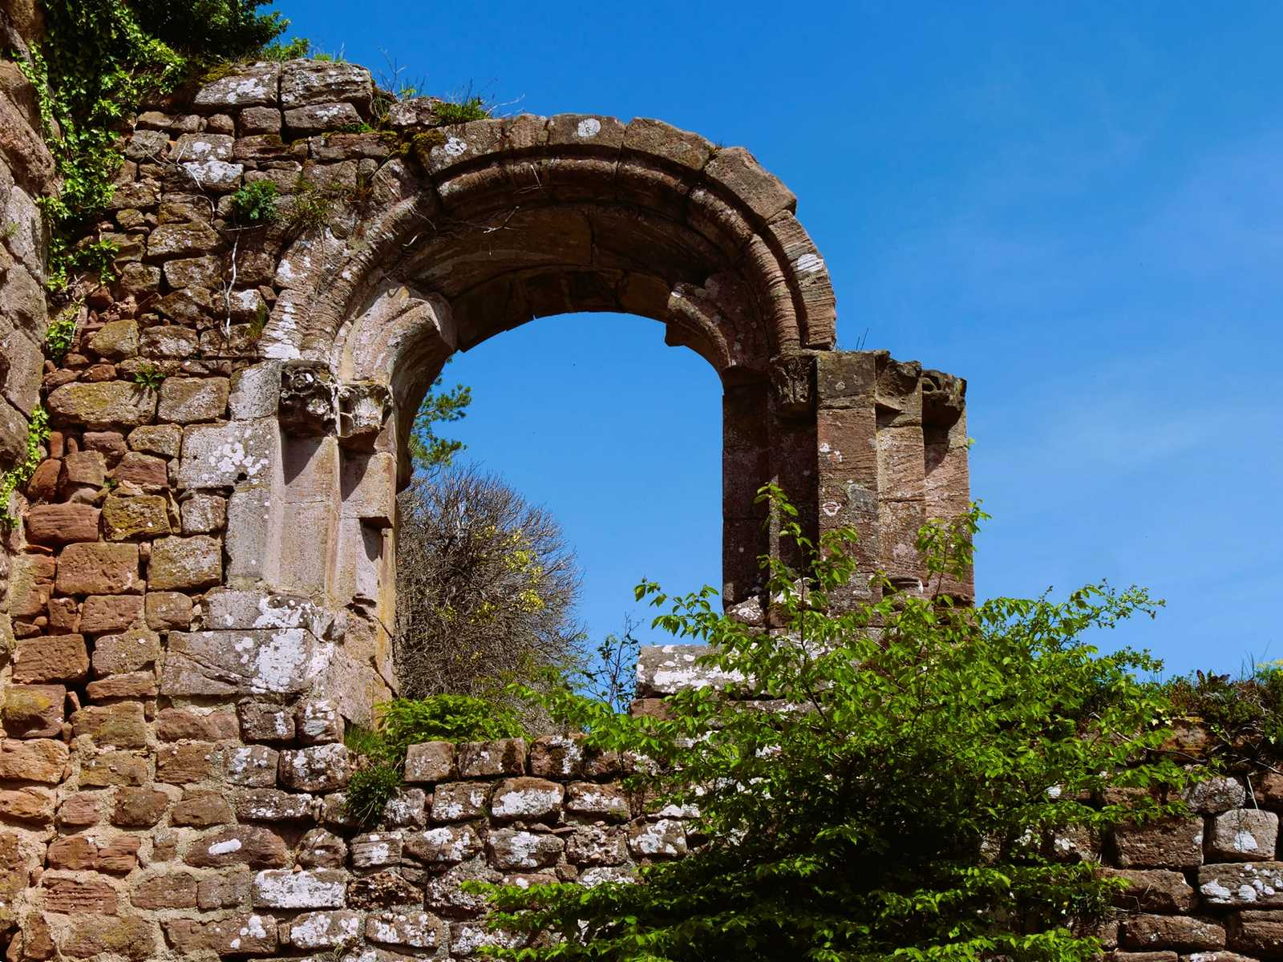

Slide 43
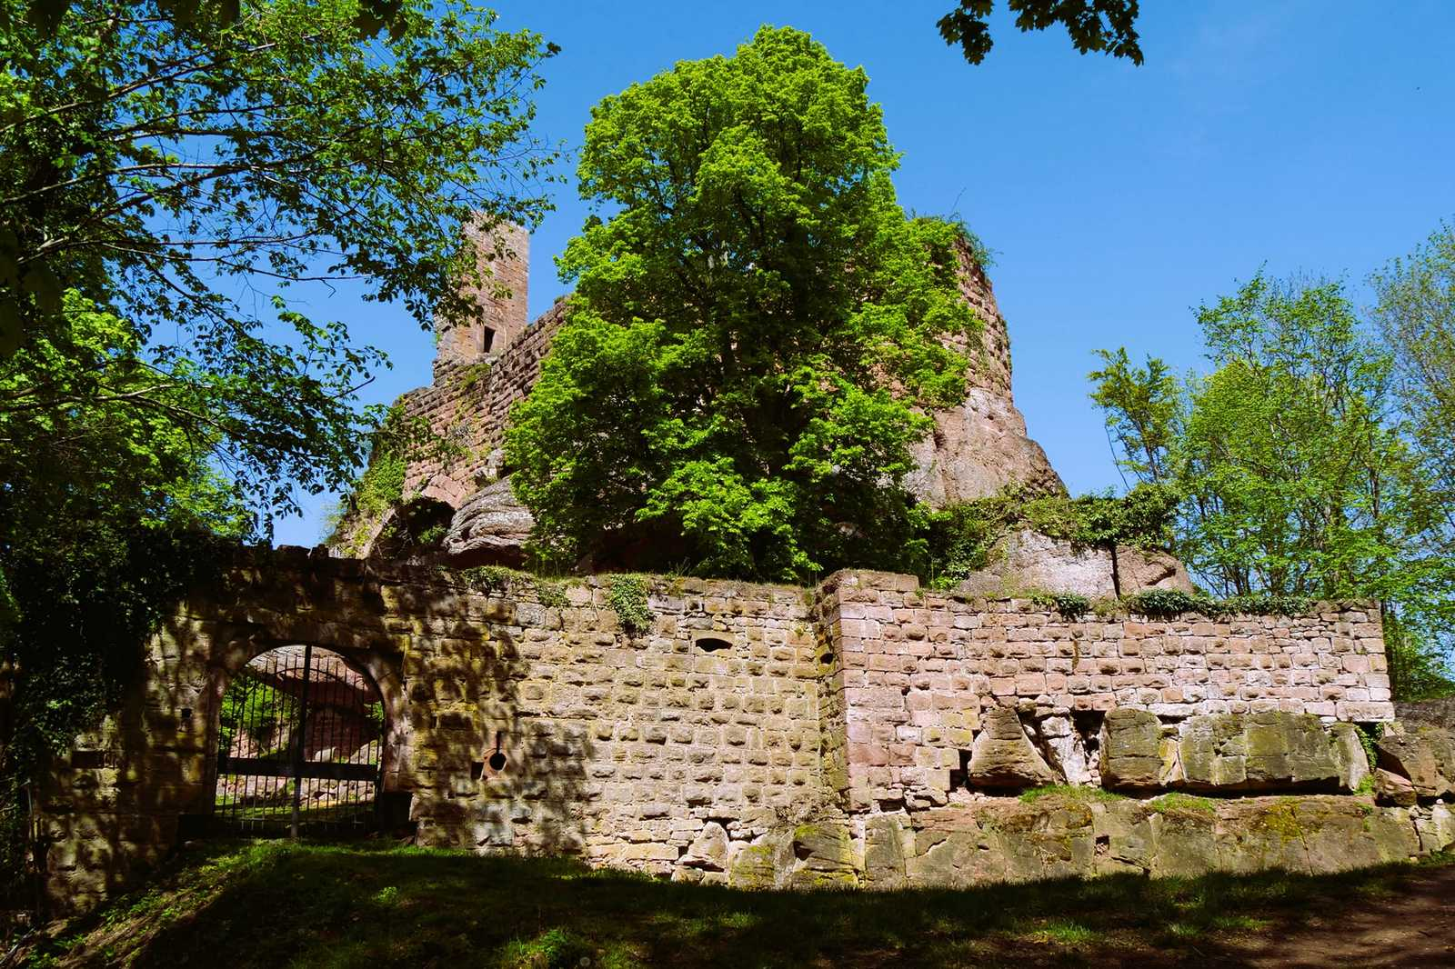

Slide 44
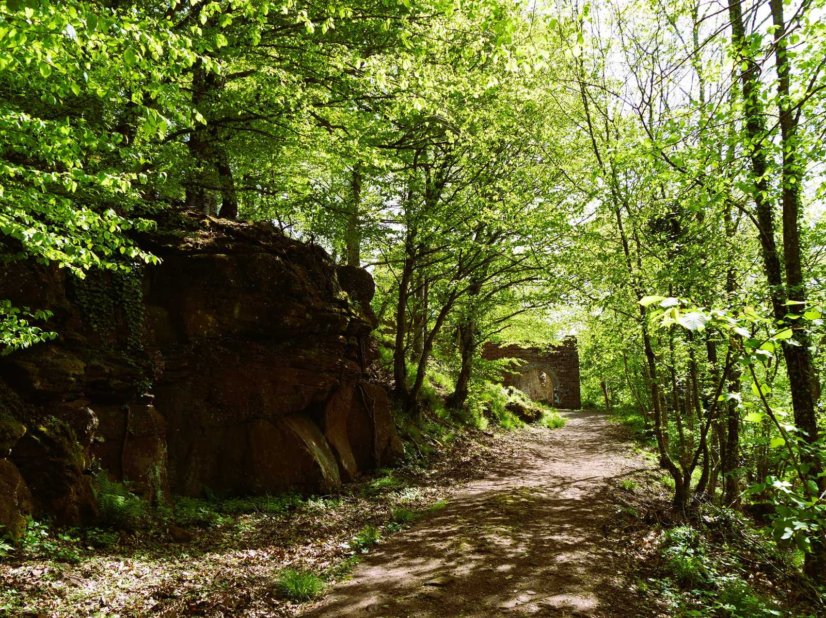

Slide 45


Slide 46


Slide 47
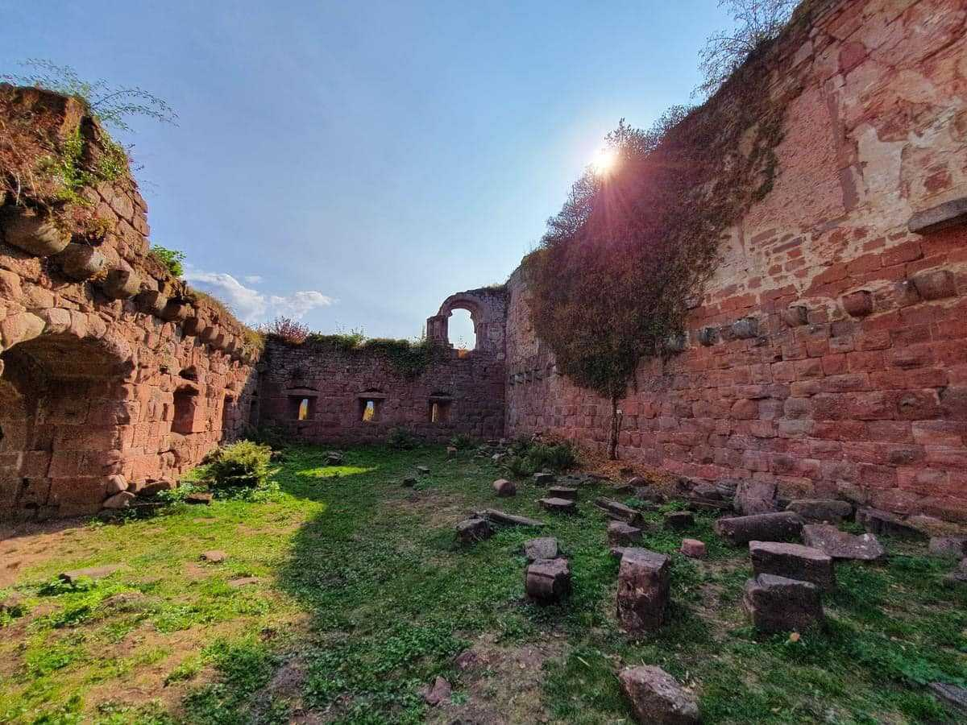

Slide 48
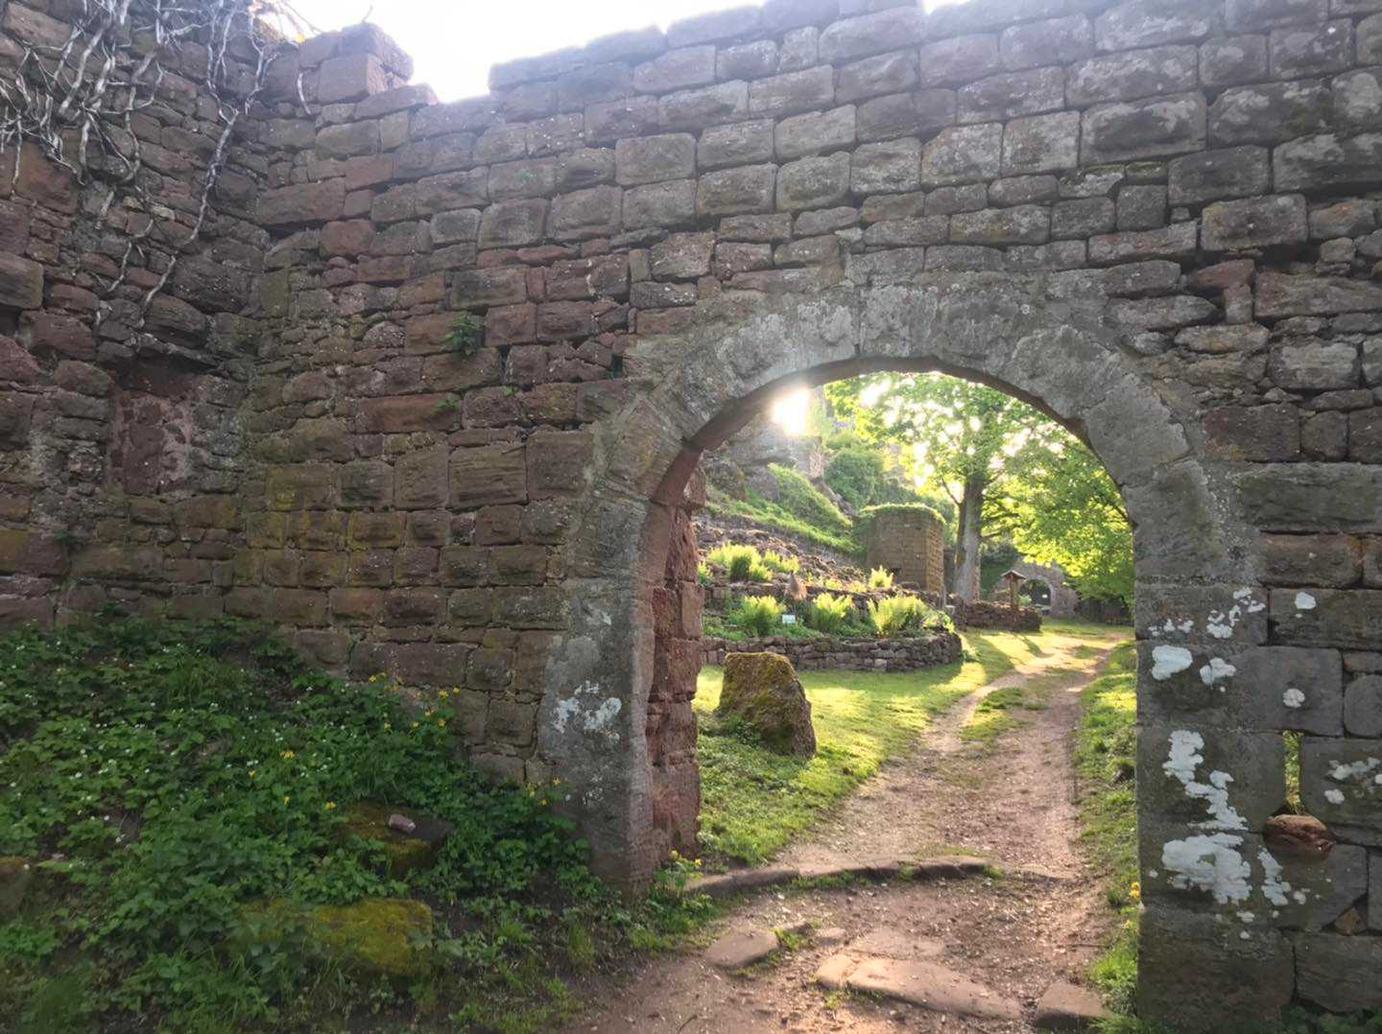

Slide 49
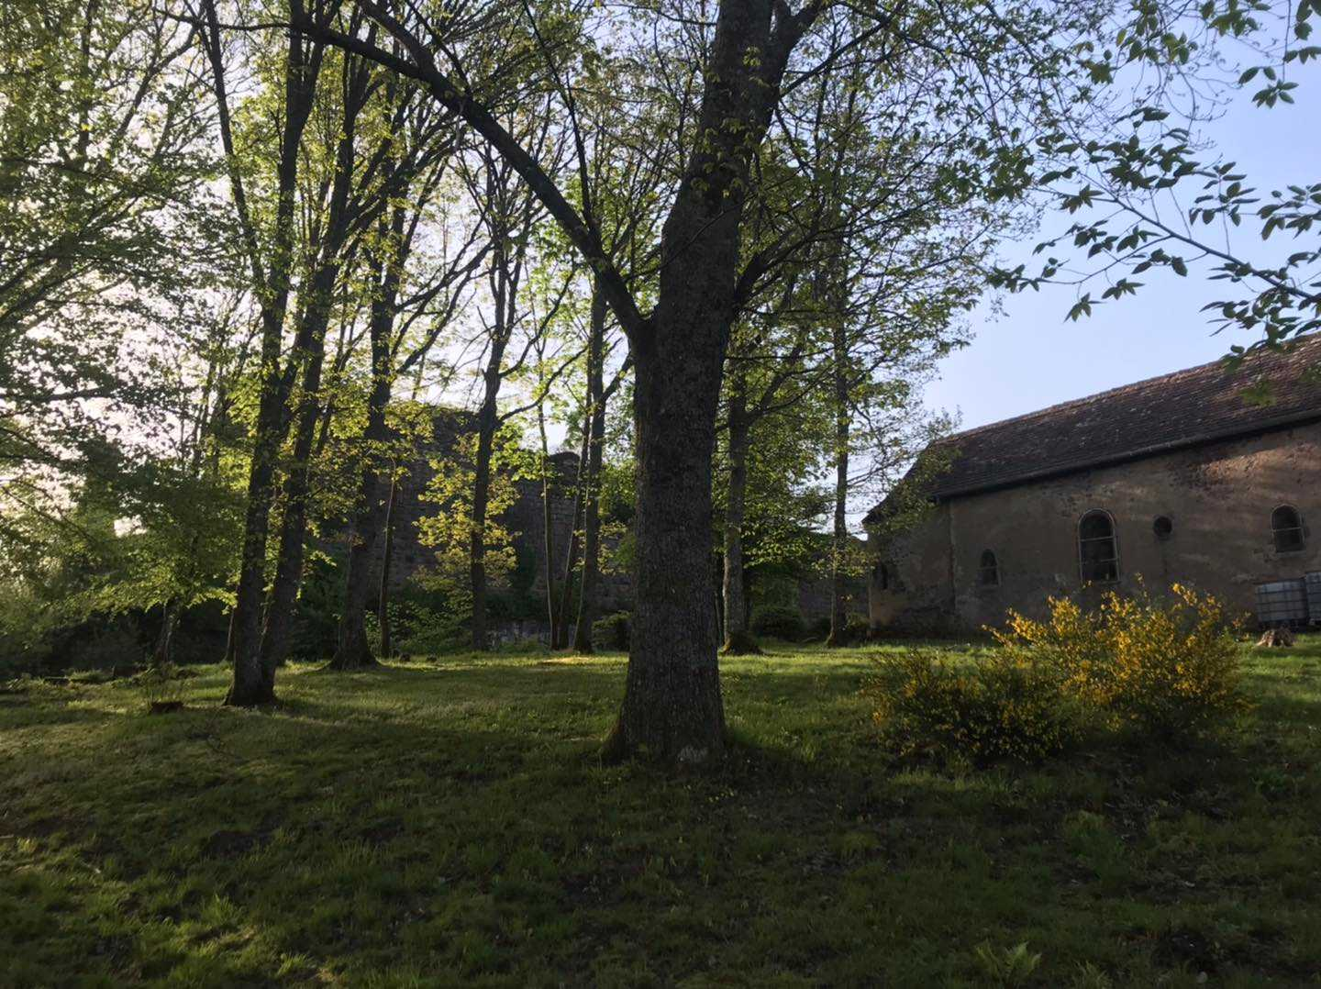

Slide 50
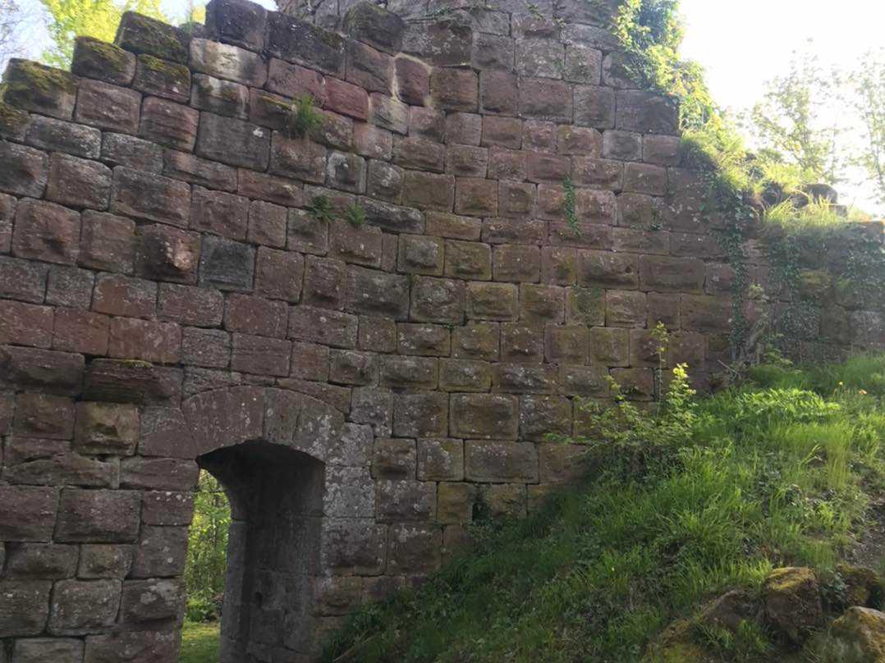

Slide 51
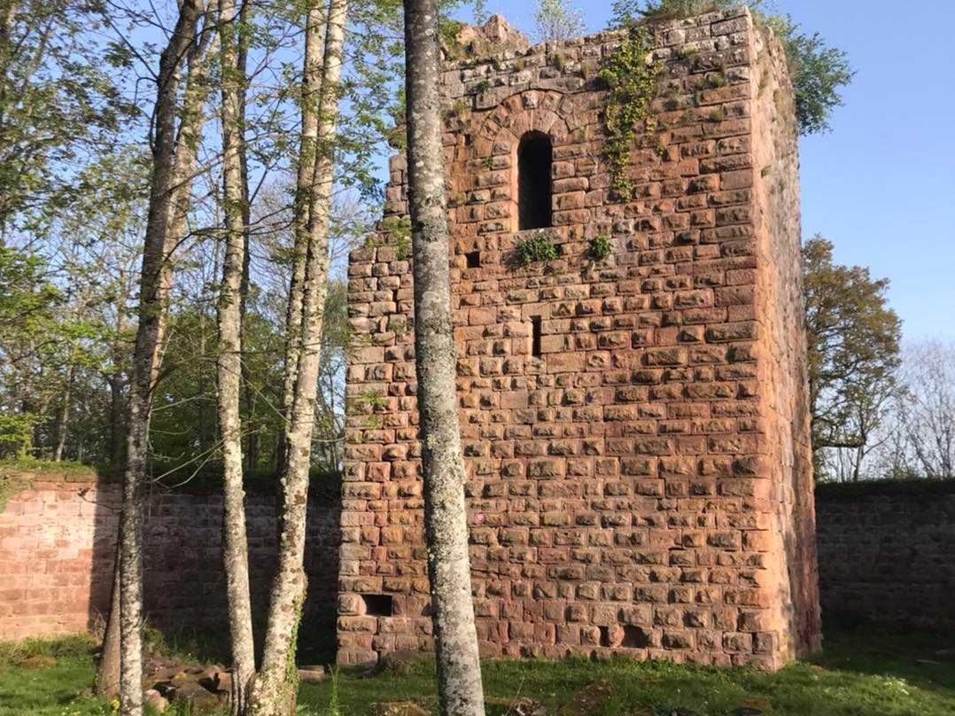

Slide 52
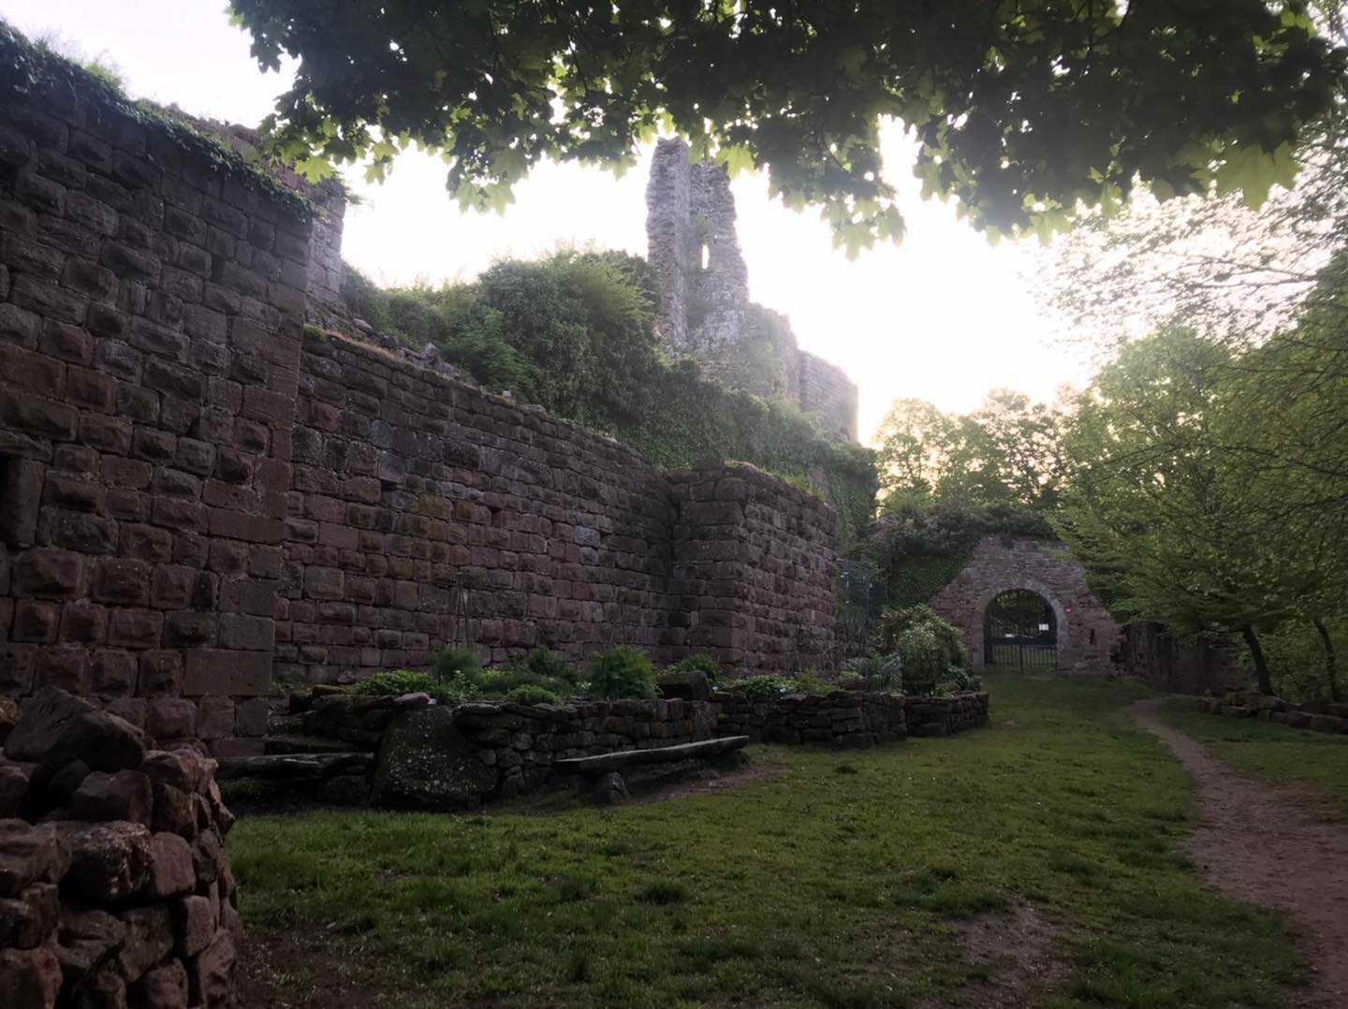

Slide 53
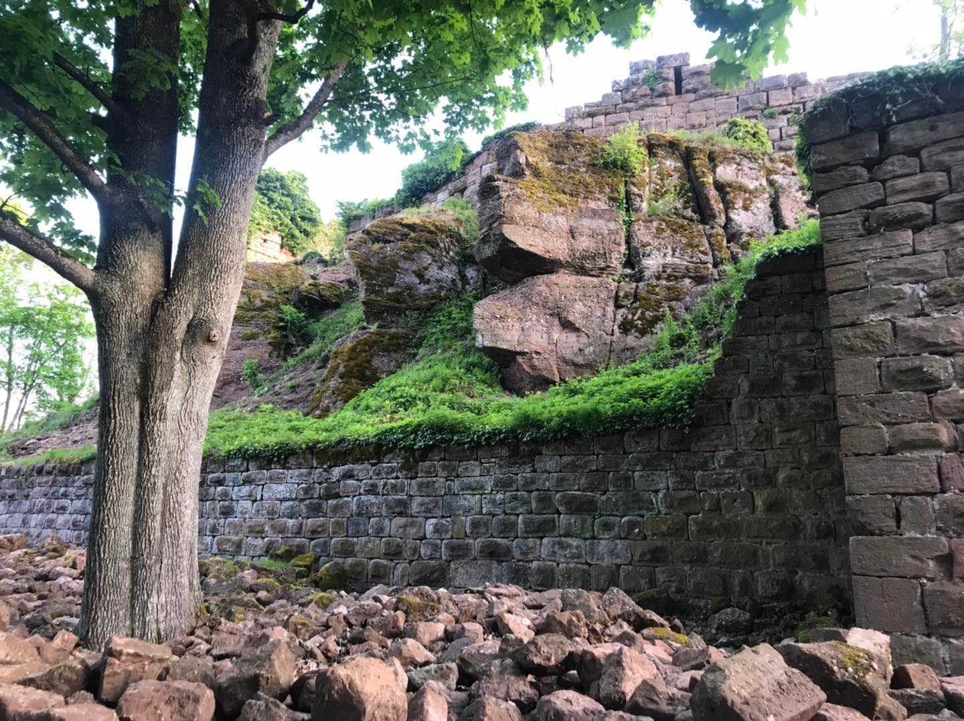

Slide 54
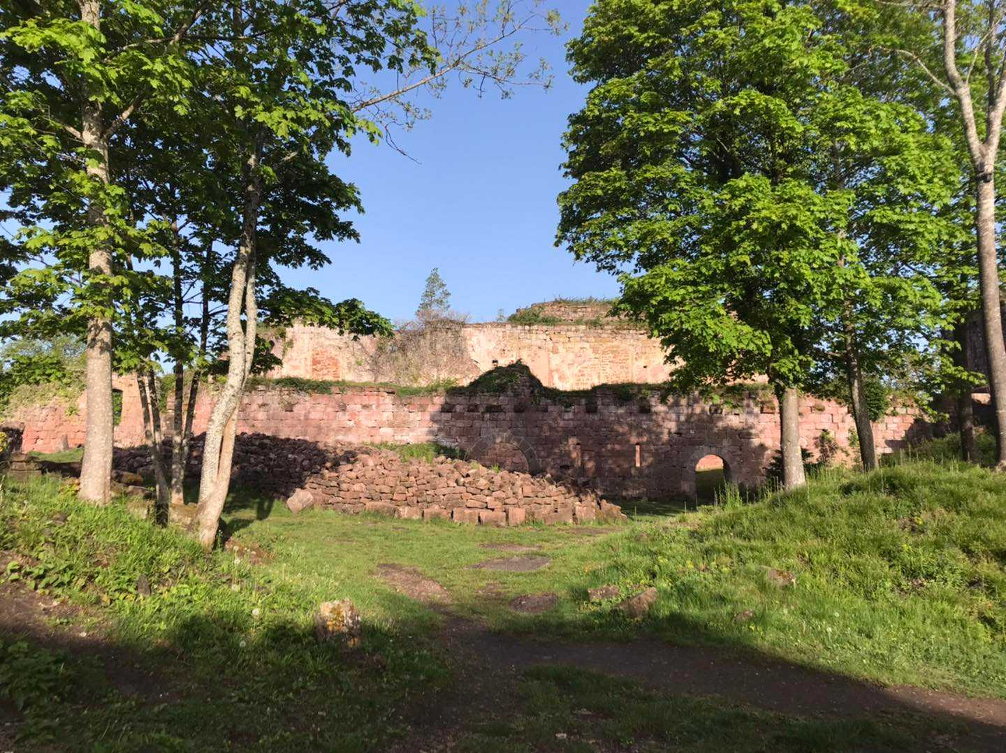

Slide 55





Paul Mauriat Les moulins de mon cœur
Internet
2100
Création
29.05.2024

